Slide 1
Základy archeologie
13. Strukturální změny a transformační procesy ve 13. století (vesnice, město, hrady, církevní organizace).

Slide 2
Středověká kolonizace
Příčiny – přelidnění dosud osídlených ploch (starý sídelní areál)
– potřeba nové půdy pro zemědělství
– zlepšení klimatu a životních podmínek v méně příznivých oblastech
(tzv. klimatické optimum: vyšší teploty mezi lety 1100 –1300)
– změna agrární výroby: nové technické vymoženosti (jho, pluh) a systém obdělávání polí
Rozšiřování sídelních areálů – postup do vyšších poloh: a) vnitrozemské pahorkatiny a vrchoviny
b) pohraniční hornaté oblasti
Domácí obyvatelstvo – v osídlovacím procesu hrálo zásadní roli: aktivní recepce nových metod a poznatků
– úspěch nezávisel jen na počtu nově příchozích, ale na vyspělosti, znalostech a schopnostech
Odlesňování – a) získání sídelního prostoru
b) stavební materiál (dřevo)
c) volné plochy pro obdělávání zemědělských plodin
d) dobývání rud a hornictví: Jihlava, Kutná Hora – stříbro
Pootaví, Zlatohorsko – zlato

Slide 3
13. – 14. stol. – řízené osídlování domácími a cizími kolonisty z německy mluvících zemí (Rakousko, Porýní)
– 14/15. stol: krizové jevy: regres: války, epidemie, neúroda, úbytek obyvatel
Proměny – souvisely se stěhováním obyvatelstva
– modernizační trendy: transformace krajiny: „vyklučování míst pustých a štěpenie dědin a rolí“
budování kamenných hradů, měst a církevní organizace
kulturní: vzdělání (skriptoria, církevní a městské školy), minnesängři
ekonomické: progresivní organizace zemědělské výroby a řemesel
sociální a náboženské: rozdělení společnosti v nových sídelních strukturách, farní systém
Strukturální inovace – prosazení nových ekonomických, sociálních a kulturních hodnot
– série modernizačních jevů: longue dureé (dlouhé trvání)
– počátky: centrální oblast Evropy v 11. – 12. stol. vrchol: vláda Václava I. (1230 – 1253)

Slide 4
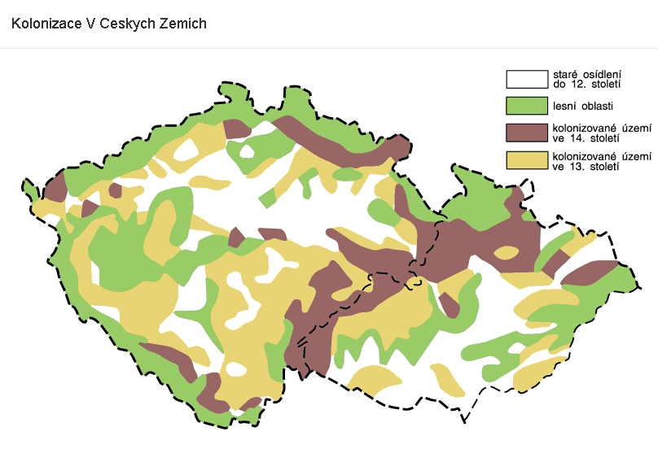

Slide 5
Německé právo
(ius teutonicorum)
Emfyteuze (něm. purkrecht) – zákupné právo, které má původ v:
a) holandském právu, jež přinesli kolonisté v pol. 12. století ze Saska
b) právu franském, kterým se řídili kolonisté z Rakouska, Bavorska
1213: první doklad na Moravě – markrabě Jindřich Vladislav povolil užívání německého práva na statcích johanitů
Dědičný nájem pozemků – vlastník: získal za pronájem pozemků pevný příjem
– nájemce: mohl na pronajaté půdě dědičně hospodařit
– cíl emfyteuze: motivace nájemce k obdělávání půdy
postupné převedení naturálních dávek na peněžní rentu
Základní nových vesnic – olomoucký biskup Bruno z Schauenburka (1245- 1281) na majetcích své diecéze
založil okolo 120 vsí na německých právech

Slide 6
Systém zemědělské výroby
Žárové zemědělství – nejjednodušší způsob získání půdy
– oheň snadno uvolňoval půdu k zemědělské činnosti (neodstranil kořeny)
– pozitivní vliv na půdní živiny: výnosy klesají po 20-30 letech na 60-80 %
– úprava půdní kyselosti, likvidace škůdců
Přílohové zemědělství – v raném středověku: část zemědělské půdy ponechána ladem (pastviny)
Trojpolní zemědělství – 2 přístupy: a) starší: střídání ozim – jař – úhor jedním hospodářem
b) mladší: regulované trojpolí – hospodář měl svůj díl v každé z třetině polností
Plužina – v extravilánu (zázemí) vesnice: veškerá obdělávaná i neobdělávaná zemědělská půda
Spotřeba obilí: člověk/rok: 250 kg zrna
výnos úrody: 900 kg/ha (300 kg osiva) + úhor = 3,75 ha polí
1 grunt: cca 16 ha (s úhorem); 6 až 10 t/rok
rodina (6 dospělých + 3 děti): 2 t/rok

Slide 7
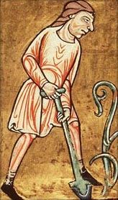
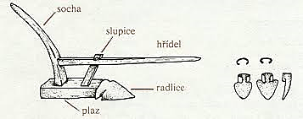
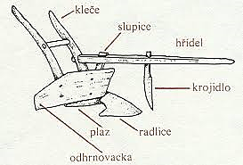
Rádlo (plazové)
Pluh

Slide 8
Sídliště
13. stol. – rozptýlená raně středověká sídelní struktura postupně nahrazována sítí stabilizovaných vesnic:
a) shlukové či plánovité uspořádání
b) pevně vymezené parcely a komunikační plochy
c) nově uspořádaná lánová plužina (pole)
– polnosti uzpůsobené regulovaným systémům obdělávání (zákupná poddanská držba)
– vsi a plužiny s pravidelným geometrickým uspořádáním
– rozšiřování sídelní zástavby
– trojprostorový dům (jizba – síň – komora)

Slide 9
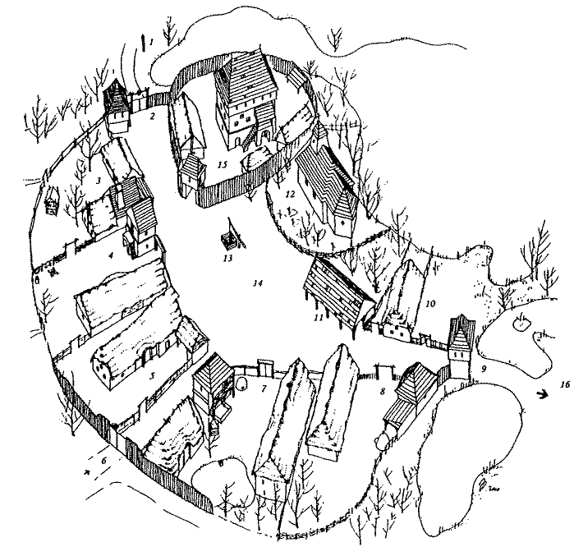
Podoba vesnice
Náves – ústřední komunikační prostor v intravilánu středověké vesnice
– společenské, kultovní a hospodářské funkce.
Plot – vymezoval hranice intravilánu; ohrazení zdí nebo příkopem
Zástavba – usedlosti s obytnými domy a hospodářskými objekty
Tvrz (residenční dvůr) – na okraji nebo blízko od vsi, někdy na návsi
Poplužní dvůr – (lat. praedium něm. maierhof)
– panský dvůr s dominikální (panskou) půdou
– název od staré měrné jednotky popluží (20 – 60 ha)
Kostel – většinou uprostřed vesnice, kolem hřbitov obehnaný zdí
Plužina – souhrn všech obhospodařovaných orných ploch v extravilánu (vně vsi)

Slide 10
Mstěnice
Osídlení – plynulé osídlení s posuny: 9. stol. až 13. stol. posuny
– 13. stol.: restrukturalizace dřevohlinité zástavby
Zánik – 1468: tažení Matyáše Korvína na Třebíč (1467 – 1471: uherské války (tzv. druhá husitská válka)
Výzkum – Moravské zemské muzeum: od r. 1960 V. Nekuda († 2009), 1987: R. Nekuda
Tvrz – chráněna vodním příkopem
Dvůr – trojdílný dům, dvě stáje, kolny a kovárna
Parcely – 3 typy: úzké (9-14m), hluboké (23-33 m), středně široké (15-20 m),
Zástavba – dřevěná či dřevohlinitá, kamenná
– konec. 13. stol: kamenné podezdívky domů
– 17 usedlostí kolem návsi štíty do návsi
Domy – 14./15. stol.: většina trojdílných, čtyři dvojdílné (jizba a síň); 3 usedlosti s výminky
Chlévy – navazovaly na domy
Komory (špýchary) – celokamenné (11), sklepy, obilnice
Mlýn – podhrázského typu u potoka na západním okraji vsi

Slide 11
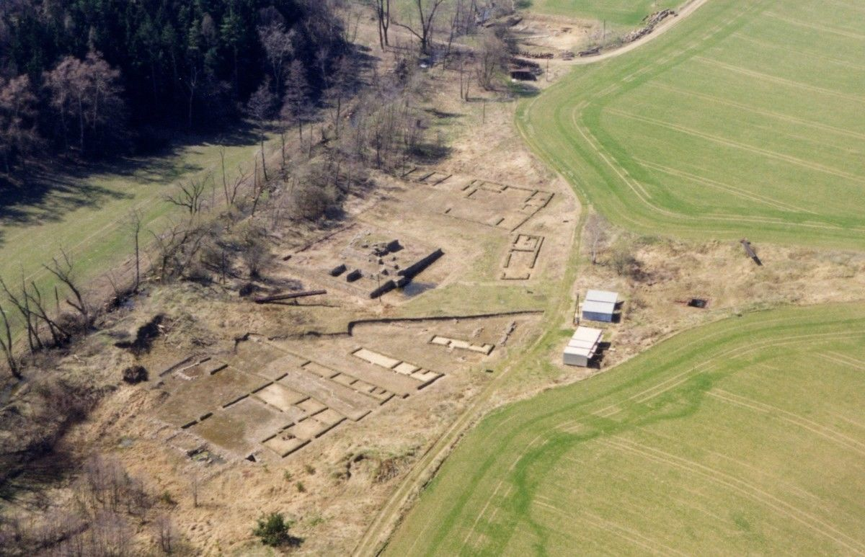
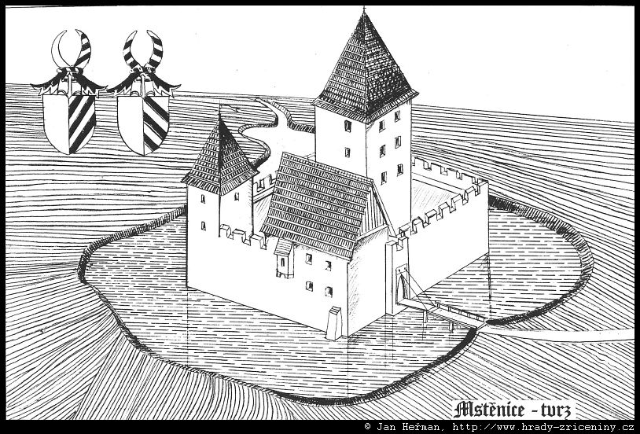
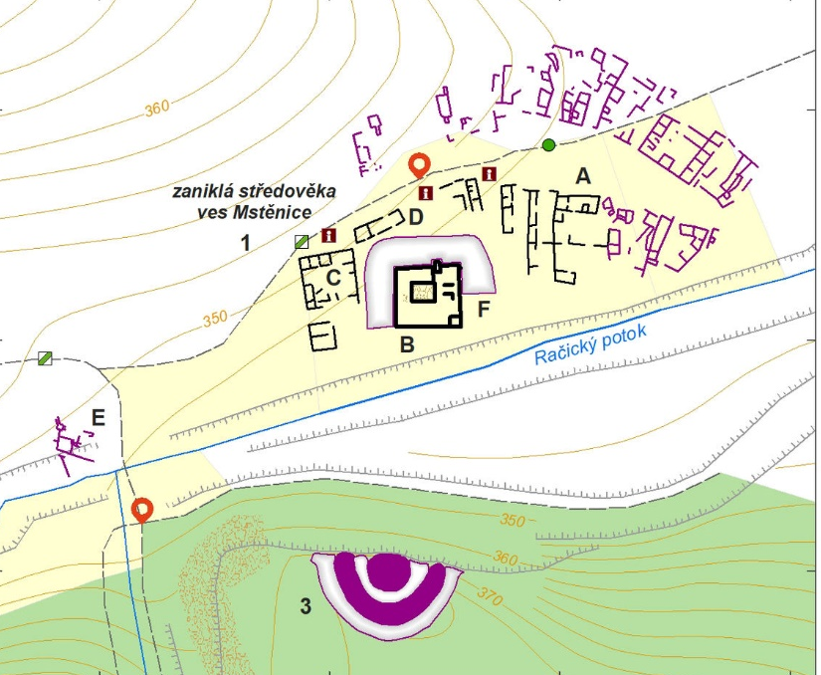
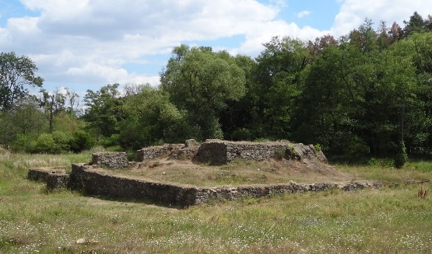
Mstěnice u Hrotovic
Hrádek – 13. stol.
Tvrz – 14 a 15 stol.
Opevnění – nad tvrzí
Opevnění – 100 m (J)

Slide 12
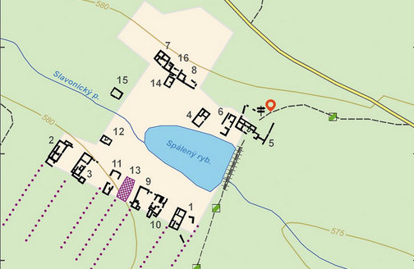
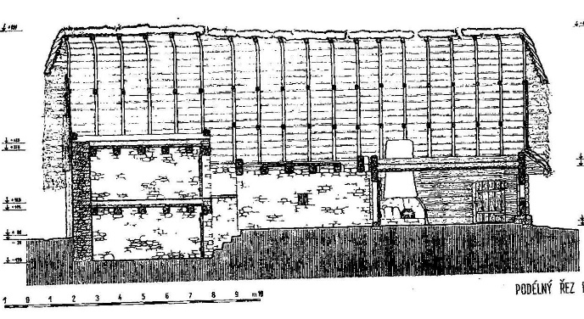
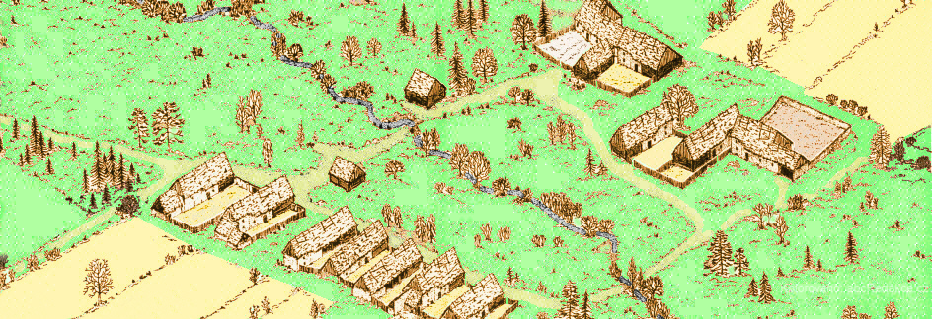
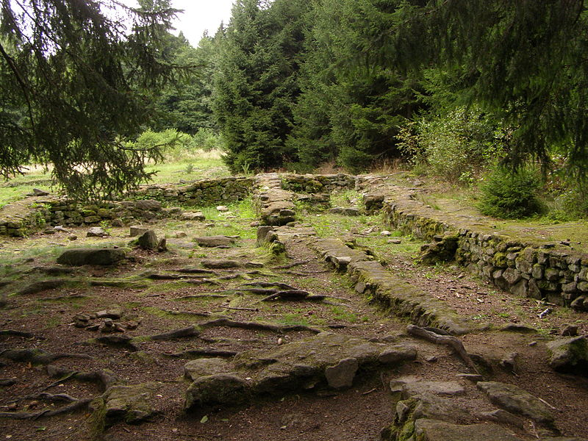
Pfaffenschlag u Slavonic

Slide 13
Zanikání vesnic
Těžba dřeva – masivní odlesňování: eroze a znehodnocení orné půdy
Tepelné výkyvy – 1430 až 1464: ochlazení způsobilo neúrodu a demografický regres
Rozšiřování šlechtického velkostatku – efektivní podnikání ve velkém (obiloviny)
Války a vojenská tažení – konec 14. stol.: markraběcí boje (Jošt – Prokop)
– první třetina 15. stol.: husitské války
– 2. pol. 15. stol.: uherské války (Matyáš Korvín)
– 1. pol. 17. stol.: třicetiletá válka, 1/3 úbytek obyvatel (švédská vojska)

Slide 14
Vznik a počátky šlechty (teorie elit)
Elita – sociologický termín: 3 typy elit: 1. duchovní
2. šlechticko-bojovnické
3. ekonomické
Vznik šlechty – souvisí s utářením struktury pozemkových vlastníků v 11. a 12. stol.
– právně-sociální transformace komunitních a rodových společností v raně středověký stát:
instituce s úředním aparátem pod vedením vládnoucího rodu
2 zdroje moci elity: a) služba panovníkovi v rámci přemyslovského státu
b) vlastnictví půdy (+ lidí na ní osedlých)
Stavba sídla (hradu) – podléhala svolení panovníka: „hradní regál“ na výstavbu veškerých opevnění
Kasteologie – disciplína zaměřená na studium feudálních sídel (multidisciplinární přístup)

Slide 15
Panovník
Vztah k zemi – kníže: i když byl „majitelem“ veřejných prostor, nemohl vzít půdu svobodným
měl právo odúmrti: tj. regál k zemi
– první český král: 1085: Vratislav II. (ne dědičně)
– majetková držba: dědičná: 1189 Morava, 1222 Čechy
– do pol. 13. stol.: princeps Bohemorum („první“ z Čechů), kolokvia: sjezdy s předáky
– od pol. 13. stol.: rex Bohemiae („král“) zemské sněmy: soudy, berně, mír, volba krále
1212: Zlatá bula sicilská – Fridrich II: potvrdil dědičně královskou hodnost Přemyslu Otakaru I.
– právo české šlechty na volbu svého panovníka
– právo investitury pražských a olomouckých biskupů
– osvobození od povinností vůči říši
– účast na sněmech (Bamberk, Norimberk) a římské korunovační jízdě (300 jezdců)
Panovnické statky – „státní“ (korunní, mensální): dominium generale (správa země ve spolupráci se šlechtou)
– „privátní“ (komorní) – „dominium speciale“ (dědičné vlastnictví)

Slide 16
Panská sídla
Panské „sídlo“ – skupina elitních (vrchnostenských) rezidencí: nejstarší dvorce a dvory
– 12/13. stol.: rozpad hradské soustavy, vzrůst politické a hospodářské moci šlechty
– 30. léta 13. stol.: počátky budování šlechtických opevněných sídel
zakládání prvních románských zeměpanských a šlechtických panovnických hradů
Proces teritorializace – proces vytváření panství, hradu a země: usazování šlechty na svých dominiích
– 12. stol. – zformovala se šlechtická communitas jako urozená reprezentace země (panovníkova „družina“)
2. pol. 13. stol. – hrady: součást územní a politické struktury v českých zemích
– tvrze: sídla nižší šlechty (rytíři, vladykové), budované ve vazbě s osídlením (u vsí)
Hrady – královské: čili zeměpanské, stavěny panovníkem jako mocenské opory
Pražský hrad, Bezděz, Bítov, Buchlov, Edelštejn, Cheb, Křivoklát, Landštejn Karlštejn, Zvíkov
– biskupské: církevní účely (soukromá sídla biskupa a arcibiskupa)
Kadaň, Mírov, Kroměříž, Blansek, Rožnov
– šlechtické: staví šlechta k ochraně panství; rodová sídla
nedosahovaly velkých rozměrů jako královské (výjimka: Příběnice, Vítkovců)
Blatná, Bouzov, Č. Krumlov, Duchcov, Helfštýn, Jindřichův Hradec, Choustník, Kost

Slide 17
Nejstarší šlechtické hrady
Stavba hradu – podléhala svolení panovníka: „hradní regál“ se vztahoval na výstavbu veškerých opevnění
12. stol. – Čechy: dva hradní objekty, které nebyly dílem panovníka
Přimda – v pohraničním hvozdu ji zbudovali „nějací Němci“
– 1121: dobyl kníže Vladislav I. a využíval k ochraně stezky do Bavor
Roudnice n. L. – biskupský hrad založený v 80. letech 12. stol. (curia)
40. l. 13. stol. – opuštěno výlučné právo panovníka na zakládání hradů
– šlechtické objekty vznikají odděleně od zemědělského osídlení a od vlastnických
Krašov (Plzeň-sever) – Hrad založili před 1232 Hroznatovci.
Valdek (Příbram) – založen kol. r. 1260
Choustník (Tábor) – založen po 1262
Vízmburg (Trutnov) – 2. pol. 13. století (zánik 1447)

Slide 18
Hrady obytné – funkce: sídelní (rezidenční), reprezentativní (komfort), obranná
– sídla (rezidence) panovníka, církevních hodnostářů, představitelů šlechtických rodů (Český Krumlov)
Hrady strážní – malé fortifikace na uzlových místech země nebo panství, u říčních brodů, na obchodních cestách
– zajištění ochrany (např. hornických osad), delší obrana se nepředpokládala
(malý komfort bydlení; Louzek)
Hrady obranné (pevnostní) – určeny k zastavení protivníka a k dlouhodobémumu obléhání
– tzv. refugia (kolonizační hrady): útočiště a ochrana kolonizačních osad
(kol. 1240: Morava – před Mongoly aj. kočovníky; pol. 14. st. – opevněné kostely)
Hrady městské – panovníka, šlechty nebo církve: Kadaň, Písek, Domažlice, Vyškov na Moravě.
Hrady lovecké – spíše hrádky: zázemí pro panské kratochvíle spojené s lovem zvěře

Slide 19
TYPOLOGIE HRADŮ
Základní – bergfritového typu
– donjonového typu
Přechodného typu
Obvodová zástavba
Kastelového typu – francouzský kastel
– italský kastel
– středoevropský kastel
Bezvěžové hrady – s plášťovou zdí
– středoevropský kastel
Palácového typu (hlavní obranná stavba)
Dvoupalácová dispozice
Husitské hrady

Slide 20
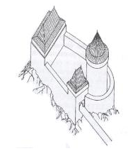
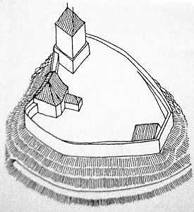
Hrad begrfritového typu:
– Bergfrit = útočištná věž, většinou okrouhlá, přístupná z patra
– poslední útočiště obránců, volně na nádvoří nebo vevázán do hradby
– není určen k obývání a jeho prostory nejsou k tomuto účelu vybaveny
– dispozice: věž, palác a hradba
– palác: v nejchráněnějším místě, bergfrit: obrana přístupu
Lokality: Žebrák (přestavěn), Zvíkov (bergfrit s břitem).
Hrad donjonového typu:
– Donjon = obytná věž, nejčastěji čtverhranná s přístupem z přízemí
– v královském hradním stavitelství (Přimda)
– prostory věže vybaveny otopným zařízením (např. krby)
– dispozice: volně stojící obytná věž, ohrazená hradbou (s bránou)
Lokality: Přimda, Rábí (13 x 19 m), Pajrek (16 x 16 m), Týřov, , Zvíkov

Slide 21
Hrádek – většinou jednodílné dřevohlinité sídlo stojící mimo nebo na samém okraji osídlení
– Plaček, M. Formy feudálního sídla moravského venskova, AH 291–
– Rakouské a bavorské Podunají: Hausberg či Erdberg.
– Čechy, Slovensko: malý a skromně vybavený hrad
v Encyklopedii českých tvrzí (1998) – mezi tvrze zařazeny i hrádky
– Morava: Popice (Josef Unger)
Hradisko u Svitávky – centrální mohutná zděná stavbu, za níž stál palác
Čepička u Předklášteří – věž obdélného půdorysu v chráněné poloze
– Slezsko: Štandl a Lipina u Místku – komplex strážních hrádků s lehce opevněným sídliště
– centrální téměř čtvercové obytné objekty ze 13. stol.
– půdorysná dispozice: jednodílné i dvojdílné (řídké, Nechvalín)
obytná jádra nevelkých rozměrů (Nechvalín, Senorady)
– fortifikace: obklopeny okružním valem vymezujícím příkop

Slide 22
– rozdělení: Chotěbor, P. – Smetánka, Z. 1985: Panské dvory na české středověké vesnici, AH 10, 47–65.
2 skupiny: a) tzv. rezidenční: a) sídlo vlastníka (14. stol.: tvrz v Trocnově)
b) připojené hospodářské objekty
b) tzv. podnikatelské: tzv. režijní mimo sídlo vlastníka, ale na jeho
pozemkovém majetku
vlastní hospodaření – výběr renty
držitelé – světští feudálové, kláštery, biskupství,
měšťané
– funkce: nelze spolehlivě doložit až od poloviny 16. stol.
rezidenční – je těžko zjistitelná, jestli vrchnost sídlila v tvrzi nebo dvoře
provoz domácnosti feudála: kuchyně, pekárny, konírny, sklepy aj.
hospodářská – souvisela s výběrem naturálních dávek od poddaných
větší skladovací prostory

Slide 23
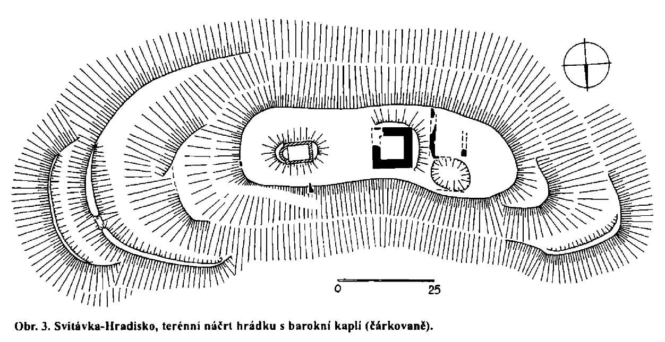
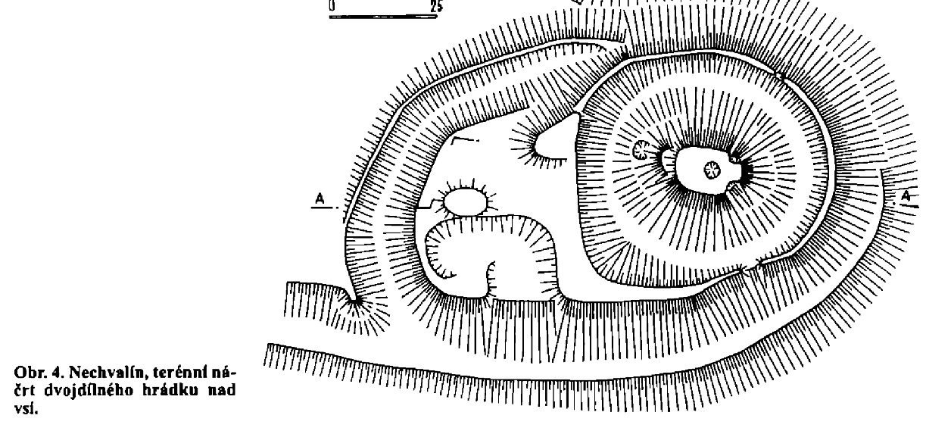

Slide 24
Tvrz – lat. munitio: zvláštní typ venkovského sídla
3 významy: 1) fortifikovaný stavební útvar nedosahující kvality hradu:
– 13. stol.: v intravilánu vsi s vazbou na hospodářský dvůr (F. Kašička)
bez h. dvora: strážní funkce u významných komunikací (M. Plaček)
2) typ sídla spojovaný s nižší šlechtou: zemani, rytíři, manové, ministerálové aj.
3) symbolické označení „pevnosti“ (obrana)
A. Hejna: 1965: K situační a stavební formaci feudálního sídla v Evropě. PA 56, 513–583.
– domácí původ českých tvrzí ovlivněný karolinským prostředím (i pozdně-římským)
P. Chotěbor: 1982: K situaci a stavební podobě vesnických feudálních sídel, AH 7, 357–365.
– využívaly vyvýšeniny, terasy nebo svažité polohy
– chráněny vodními příkopy: napájeny potoky, rybníky
– 2 základní typy: 1. typ s volně stojící stavbou (věžovou nebo palácovou)
2. typ s obvodovou zástavbou
– dispozici vzniklou záměrně

Slide 25
tvrze s izolovanou stavbou (obytnou věží nebo palácem)
tvrze s obvodovou zástavbou
palácové tvrze - palác zapojen do obvodu tvrze
plášťové tvrze
tvrze s palácem a věží
Typologické tříděni tvrzí (podle P. Chotěbora)
1-4: typ s volně stojící obytnou stavbou
5–8: typ s obytnými stavbami při obvodu
9-11: typ se striktní obvodovou zástavbou

Slide 26
Motte
Panské sídlo zbudované na uměle navršeném nebo navýšeném pahorku
– termín francouzského původu – šlechtické sídlo s vazbami k okolí (blíží se hrádkům)
– pol. 13. stol.: Josef Unger – nejstarší vlna budování šlechtických hradů
– Čechy: mohutné objekty s dvojitými příkopy a valy: Ervěnice
– Morava: Koválov (Mstěnice charakter hrádku), Popice, Konůvky
Severní Francie – vznik: od 2. poloviny 10. stol. (oblast vzniku)
– útlum: 12. a 13. stol.
Anglie, Porýní – od 11. stol.
Německo – Turmhügel (Wasserburge)
Sev. Evropa – doba největšího rozkvětu až v pozdním středověku
Slovensko – počátky už na konci 12. stol. (doloženo pouze nálezy v okolí)
Rakousko – 11. a 12. stol. (progresivní Podunají)
Koválov u Žabčic

Slide 27
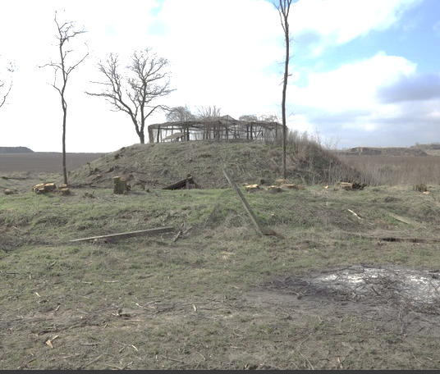
Koválov u Žabčic
Poloha – na soutoku Jihlavy a Svratky
– cca 2 km od Žabčic
– po obou stranách potoka na
ploše cca 200 X 350 m
Vznik – pol. 13. stol.
Lokalita – „Kulatý kopec“
kopec tvaru komolého kuželu
s jedním patrným příkopem
– zaniklá ves v trati „Koválov“

Slide 28
Trhové vsi
Lat. Forensis – do vzniku měst suplovaly pravidelnou trhovou činnost
– místa, kde se prodávaly zemědělské produkty.
Vznik – 12. stol.: většinou při celnicích (obchodní činnost: Klatovy, Netolice, Hranice, Frýdek)
– některé se později vyvinuly v poddanská městečka a ve 14. – 15. stol. v města.
Změna lokace – novým přelokováním došlo ke ztrátě tržní funkce:
Žďár n. Sázavou (zal. 1254/5) – po 20 letech přemístěn do dnešního centra
Veligrad – trhová ves velehradských cisterciáků přenesená do dnešního Uherského Hradiště (1257)
Mohelnice – řemeslnická a tržní osada: přestěhování do nově založeného biskupského města
Rýmařov – městské provizórium na Bezručově ulici v 2. pol. 13.- 1. pol. 14. stol., přesun do dnešního jádra (1 km)
Litovel – přesun osídlení do dnešního jádra ve 13. stol.

Slide 29
Urbanizace
Středověké město – specifický typ sídelního útvaru, který se vyvinul během kolonizace:
1) vysoká koncentrace obyvatelstva uvnitř hradeb
2) funkce – hospodářská: řemesla, obchod směna)
– administrativní: královská (rezidenční), poddanská
– sociální: měšťanstvo
– kultovní: vzdělání, náboženství
Geografické hledisko – prostorová koncentrace obyvatelstva a jeho aktivit do měst: terénní podmínky, dálkové komunikace
– 1 ha = 60 až 150 (i 100 až 200 osob), 1 rodina = 4 až 6 osob
Sociologické hledisko – změny chování a společenská diferenciace, nové kulturní vzorce a formy organizace společnosti
Urbanizace – proces přeměny prostředí rurálního na urbánní (vesnického na městské) spojený s přesunem obyvatelstva
ze zemědělského zázemí do měst: ekonomické, demografické a sociální důsledky
Urbanistika – komplexní studium problematiky měst
– multidisciplinární přístup: historie, dějiny umění, památková péče

Slide 30
Města
Samosprávná opevněná střediska, která vznikla:
a) přerodem ze starších sídlišť (v podhradí centrálních hradů)
b) novým založením (tzv. na zeleném drnu)
Městský status – vyžadoval královo povolení: tzv. královský regál
a) zeměpanská města – královská, markraběcí
b) nezeměpanská města – biskupská, šlechtická
Podmínky – ekonomické předpoklady: výrobní možnosti
– existence stabilizovaného státu s centrální panovnickou mocí
– zemský mír
– existence právního řádu

Slide 31
Institucionální město
Kejř, J.: Vznik městského zřízení v českých zemích, Praha 1998.
– nečiní rozdíl mezi vznikem měst v Č a na M: jednotné území
– Städtelandschaft: teritoriální celek, kde města procházejí podobným vývojem (platí zde stejná kritéria)
Institucionální město – vzniká v průběhu 13. stol. jako právně vymezený sídelní útvar
Znaky: 1. městské zřízení – soubor právních norem: právní status města a jeho obyvatel:
– vztahy zakladatele k poddaným, způsoby života ve městě
– přebírání vzorových typů zřízení (magdeburské právo)
– zakládací písemné privilegium (výjimečné)
2. centralita (spádovost) – střediska: tržně-ekonomické, kulturní, informační, náboženská a soudní
3. urbanistická svébytnost – půdorys vymezený opevněním, uliční síť,
– urbanistický vývoj ve 13. stol. směřuje k větší pravidelnosti zástavby

Slide 32
Vznik měst
Prvotní město – u nás není vazba na pozdně antická města: vlastní vývoj
– aglomerace v podhradí centrálních hradů přerůstají ve 12./13. stol. ve vrcholně středověká města
Dvě koncepce vzniku města: 1. kontinuitní – vývojová souvislost VS měst s „městy“ staršího období (RS)
2. diskontinuitní – VS město 13. stol. se považuje za úplně nový fenomén
1. Přerodem ze starších sídlištních aglomerací: tzv. rostlá města
– přeměna starších raně středověkých hradských center
– tři typy prostorového vztahu:
a) superpozice (Žatec, Litoměřice, Chrudim, Hradec, Olomouc, Praha)
b) lokace v těsné blízkosti: v prostoru suburbia (Bílina) nebo v zázemí satelitních osad (Čáslav, Litoměřice)
c) translace (St. a Nová Plzeň; Morava – např. Litovel)
2. Novým vysazením: tzv. na zeleném drnu:
– lokace ve 13. stol. podléhaly výlučnému souhlasu panovníka
– klíčová úloha lokátora, problémy s majetkovými vztahy, nedostatkem kapitálu, osídlenců, nevhodná poloha
– nezdařené lokace – Čechy: zaniklé město v podhradí Bezdězu, Hradišťko – Sekanka, Tisová – Staré Mýto,
– Morava: Městisko na Drahanské vrchovině, Žďár n. S. – Staré město

Slide 33
Praha
Předchůdci: Levý Hradec a Budeč, za knížete Bořivoje došlo k přeložení do oblasti Pražské kotliny
Nejstarší osady: mezi Pražským hradem a Vyšehradem: 10. stol., (1091: suburbio Pragensi et vico Wissegradensi)
Ústředí: Pražský hrad – 9/10. stol. kontinuální vývoj od raně středověkého hradiska ke středověkému hradu
– předhradí: Hradčanské náměstí (hrad s předhradím spravoval královský purkrabí)
– podhradí: Malá Strana (tržiště), opevněna v pol. 9. stol., 9/10. stol. a pol. 10. stol.
965: zpráva Ibrahíma ibn Jakúba
11. stol.: železářské a hrnčířské objekty na svazích Petřína (přelidnění: přesun na pravobřeží)
– Staré město: do pol. 10. stol. pohřebiště, 11. stol.: osídlení v Bartolomějská ul. – bohaté hroby cizinců
konec. 11. stol.: u staroměstského tržiště: Týn s dvorem a celnicí – ubytování cizích kupců
12. stol.: kamenné domy (cca 70), 1178: privilegium Soběslava II. pro pražské Němce, židé
nový typ domu: zapuštěný 1 m, bez ohniště, 2 podlažní
1232–1234 : osadu u sv Havla (Havelské Město) založil královský mincmistr Eberhard (rychtář)
– Nové Město: 1348: založil Karel IV. (nový Řím a Nebeský Jerusalém; hlavní město říše)
5 tis. Domů a 50 tis. obyvatel

Slide 34
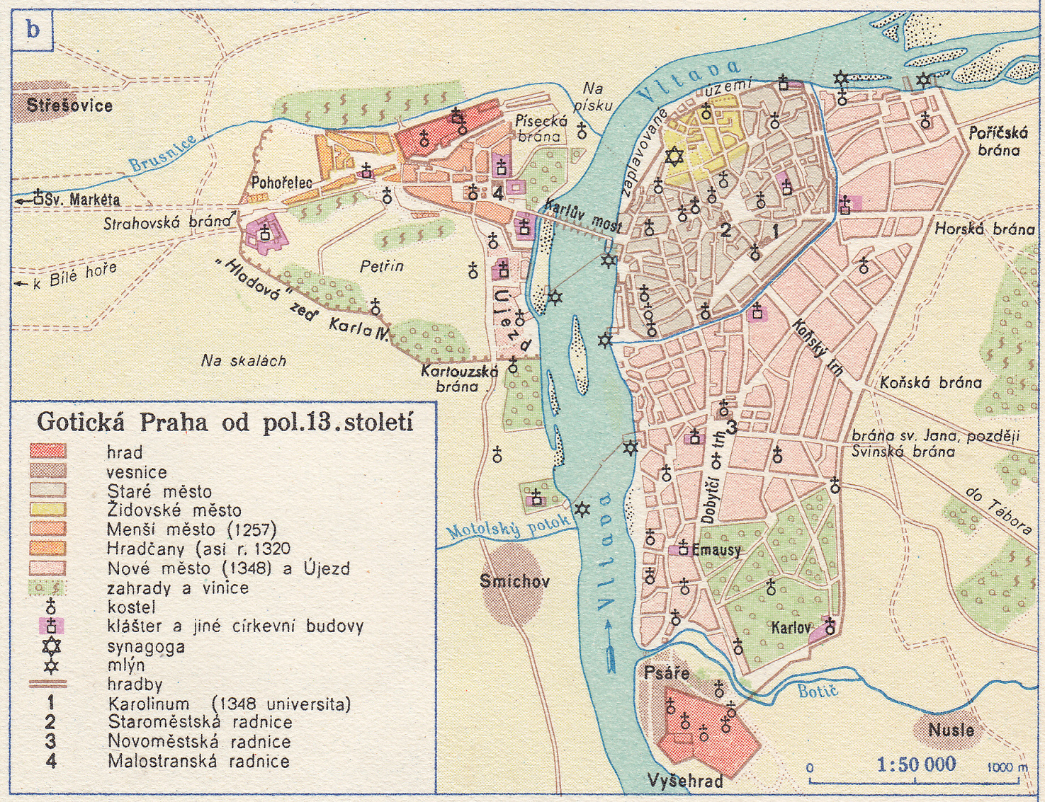
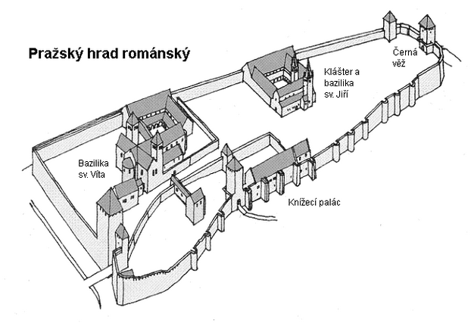

Slide 35
Městské právo
První městská práva vycházela z ustanovení, které si s sebou přinesli kolonisté z mateřských zemí. Postupem času pod patronací panovníka vznikla mateřská města, která ostatním poskytovala právní nařízení.
Okruhy („rodiny“) městského práva:
1. Norimberský okruh:
a) pražská (Staré město Pražské – stření, jižní, západí a částečně východní Čechy)
b) brněnská (Brno, prakticky celý jih a střed Moravy)
c) jihlavská (jihlavským právem se řídil Německý Brod a jiná města na Vysočině)
2. Magdeburský okruh:
a) litoměřická (sever a severovýchod Čech)
b) hlubčická (sever Moravy postupně ovlivněn brněnským právem)
c) královohradecká (Hradec Králové, který patřil do rodiny litoměřického práva, e stal „mateřským“ městem pro Litomyšl).

Slide 36
Městská privilegia
Privilegium – výsada udělená panovníkem:
právo tržní – město mohlo provozovat významné trhy (ve stanovém místě a dnech)
právo mílové – zákaz provozování řemesel v okruhu jedné míle (cca 11 km)
právo várečné – právo vařit pivo a mít svůj pivovar
právo hradební – město mohlo mít své hradby (uvnitř platilo městské právo)
právo hrdelní – město mohlo pořádat popravy
právo horní – město mohlo těžit nerosty ve vymezeném prostou (měšťané měli kapitál)

Slide 37
Dělení měst
dle vrchnosti: a) královská
b) věnná
c) poddanská – církevní (založena biskupem, kláštery)
– šlechtická
dle velikosti: 1. velká: civitates
2. malá: městečka – oppida
dle opevnění: 1. hrazená
2. nehrazená
dle funkce nebo významu:
1. hlavní města – vykonávají všechny hlavní funkce: Praha, Brno a Olomouc
2. poddanská města – hlavní funkce méně rozvinuté, někdy nejsou všechny
3. městečka – značná redukce městských funkcí
4. města s dominantní funkcí – horní (Kutná Hora), lázeňská (Poděbrady)
5. města revoluční – vznikala za husitské revoluce – Tábor

Slide 38
Typologie měst
Dle sociálně-ekonomické struktury (15. – 16. stol.):
1. řemeslnicko-zemědělská – nízká úroveň řemeslné výroby a živností
– nízký rozvoj řemeslnické specializace a cechovní organizace (většina poddanských městeček)
2. řemeslnická – zajišťovaly poptávku z místního trhu
– specializace: potravinářská a oděvní odvětví, případná výroba pro vzdálenější trhy
– většina královských a vrchnostenských měst
3. exportní – nejvyspělejší ekonomický typ: rozvoj určitého odvětví, jehož výrobky získaly mimořádné
odbytové možnosti na vzdálenějších trzích (Brumov, Český brod, Jihlava)
4. spotřební – soustředění obyvatelstva s nárokem na spotřebu v rámci místního trhu (Praha)
– specializace výroby a rozvoj obchodních živností (textilnictví – Jihlava, Nový Jičín)
5. velkoobchodní – Praha, Brno
6. hornická – Jihlava, Stříbro, Zlaté hory

Slide 39
Městská svoboda
Libertas – svoboda městské obce: společenství měšťanů:
a) statut měšťanů jako celku
b) osobní svoboda (vynětí z poddanství)
„Stadtluft macht frei“ – „městský vzduch osvobozuje“: výhody pro příchozí (např. 1265: Žatec)
– pán nesmí bránit v přesídlení
Civis – měšťan: vztahovalo se na něj městské právo (vlastník městské parcely, platil daň z jejího užívání)
Měšťané – společenství osob usazených ve městě
Patriciát – městská elita z řad bohatých řemeslníků a obchodníků
1. výkon městské moci
2. ekonomická koncentrace moci (řemeslníci, protiklad pauperes – nemajetní)
3. sociální povýšenost

Slide 40
Zástavba
Parcela (area, městiště) – základní prostorová jednotka majetkové držby v podobě dlouhých úzkých pásů (různě velké)
– vlastník: náležela lokátorovi nebo vrchnosti
měšťanům byla pronajímána za symbolický nájem, tzv. areální činži
– držitel: mohl parcelou volně disponovat, ale v sídlech s nižším prvním statusem mohl
být omezen okruh dědiců (právo odúmrti)
Dům srubové nebo sloupové konstrukce – do počátku 13. stol. hlavní typ domovní zástavby na slovanských územích
– jednoprostorový: 15–25 m2.
Zemnice – provizoria v počátečních desetiletích života měst
– dnes označovány jako suterény nadzemních staveb
– zpravidla bez otopných zařízení (nevelký význam)
– dnes: interpretovány spíše jako zahloubené suterény (sklepy)
– polozahloubené objekty (kolem 30 – 60 cm) v Rýmařově, z nichž jen některé měly šíjový vstup.
13. stol. – 1. pol.: převažovaly jednoprostorové dřevohliněné zástavby
– 2. pol.: víceprostorové

Slide 41
Hradišťsko u Davle
– původní název neznámý (v pramenech není uveden)
– Sekanka: podle přístupové cesty, která byla vysekaná do skály
– městečko (oppidum) plnilo funkci místního hospodářského střediska ostrovského kláštera
– charakter tržiště (villa nebo forum, locus forenses)
– zástavba městského typu: nadzemní domy se zahloubenými suterény
– nedokončené městské založení
Richter, M., Hradišťko u Davle: městečko ostrovského kláštera, Praha, 1982.

Slide 43
Městské domy
V. Mencl – počátek vývoje zděného měšťanského domu: podobně jako na vesnici
13. stol: základní trojprostorové uspořádání podobné jako na vesnici: jizba – síň – komora
– dům: v čele parcely jako součást řadové zástavby podél ulice
– vývoj od průjezdního k síňovému typu:
Praha-Staroměstská radnice: průjezd vpravo, komora vlevo (kol. r. 1280)
Praha-Týn: průjezd vlevo, komora vpravo
J. Muk – síně vznikaly současně s domy: po celé šířce průčelí: 1. pol. 14. stol.
– Domažlice, Slavonice, České Budějovice, Žatec
Románské domy – přízemí: částečně zahloubené, přístupné zpravidla vchodem (schodištěm) zvenčí
– horní patro: obytné se vstupem vnějším schodištěm
– vícepatrové: vnitřní schodiště (Praha)
– věžové: jednoprostorové, kvadratického nebo obdélného půdorysu,
věž: několik obytných pater (Bologna Řezno i Praha)

Slide 44
Kamenné domy – domus lapidea: jedno-, dvou- či víceprostorové stavby obdélného či kvadratického půdorysu
– Praha: 1/3 13. stol. kolem Staroměstského nám. Brno: před pol. 13. stol.
Jihlava: první domy s loubím kolem pol. 13. stol. Uherské Hradiště 2. pol. 13. stol.
Olomouc: až 14. stol.
– domovní znamení: identifikac domů (1392: Václav IV. povolil štítařům malovat na domy štíty a znaky)
Konstrukce – ze dřeva, hliněná podlaha, později kamenné podezdívky a hrázděné zdivo
Střechy – dřevěný šindel, (destičky, došky (sláma, rákosí), pálené tašky (prejzová) krytina, břidlice
– mezi střechami někdy ochranné zdi kvůli požáru
– štíty: od 13. stol.: zděné (stupňovité)
Obytná místnost – jizba: v patře
– 13./14. stol: gotický dům: rozšíření obytného prostoru nad loubí, podloubí
– 15/16. stol.: pozdně gotický dům se síní, vstupním portálem a schodištěm do sklepa a patra; paláce
Komora – sloužila jako skladovací i obytný prostor
Zařízení interiéru – stůl, lavice, truhla, od 15. stol. židle, vzácně skříň
Krbové ohniště – od 13. stol.: kachlová kamna nebo teplovzdušné topení
Kuchyň – černá: oheň odcházel do půdního prostoru, od 14. stol. kamenné komíny
Podloubí – od konce 13. stol.: Praha, Kolín, Jihlava, Čáslav

Slide 45
Praha – konec 12. – 1. třetina 13. stol.: románské domy z kvádříkové opuky
– výzkumy: Z. Dragoun, J. Škabrada, M. Tryml, 2002: Románské domy v Praze. Praha.
– 1996-1998: zpracován katalog pražských románských domů: 58 domů
dochovány suterénní prostory jedno- i víceprostorových domů: původně i dvou a trojpodlažních
– předlohy: západní Evropa: Řezno, Braunschweig
– přes 70: Staré Město – okolí náměstí: Husova ul. (zemnice před pol. 13. stol.), Řetězová ul. (krby)
Nové Město – nám. Republiky: výzkum 1,5 ha, předlokační osídlení z pol. 12. stol.
2 kam. domy a dřevěné nepodsklepené, vyzdívané suterény
Sixtův dům – 13. a 14. stol.: parcelní zdi
Malá Strana – několik domů v okolí Malostranského nám.
– kolem tržiště, živelně vkládány do stávající zástavby: nepravidelná dvorcová zásatavba
– vlastníci: kupci a finančníci převážně německého původu: privilegium Soběslava II. (1174–78)
– na dvorcových parcelách vedle dřevěné zástavby, situované podél cest a hranic parcel
– úzké parcely s vjezdem do zadního dvora, kde byla hospodářská část se zahradou a studnou
– vstupy: ze zadní nebo boční části parcely kamennými šíjemi, schodiště v síle zdi
portály: půlkruhové záklenky, vodorovné překlady

Slide 46
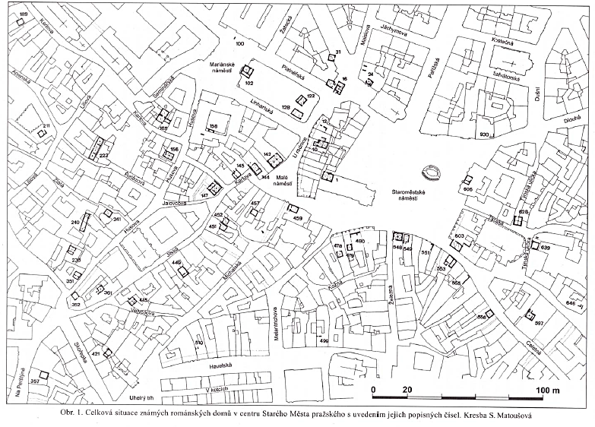


Slide 47
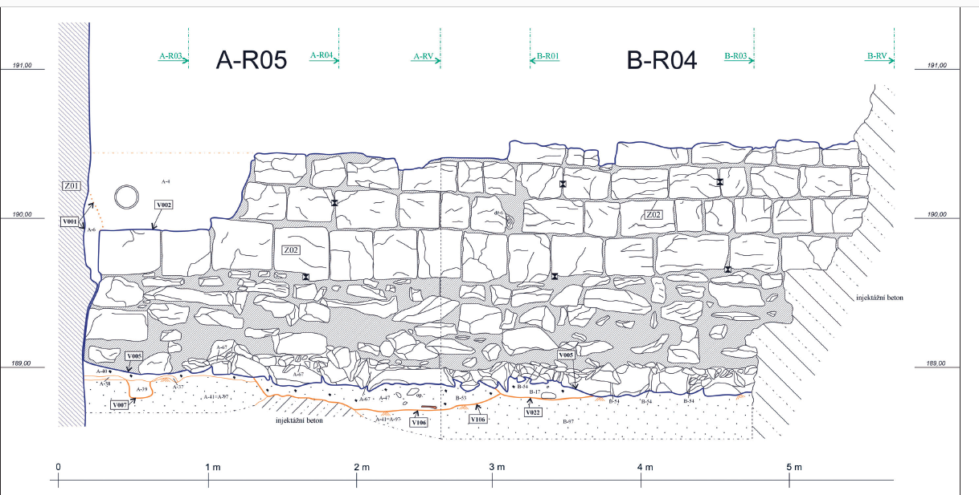
Týnský dvůr
Praha 1-Staré Město, Týnská ulička čp. 1064/I,
nadzemní a základová partie kvádříkové zdi.

Slide 48
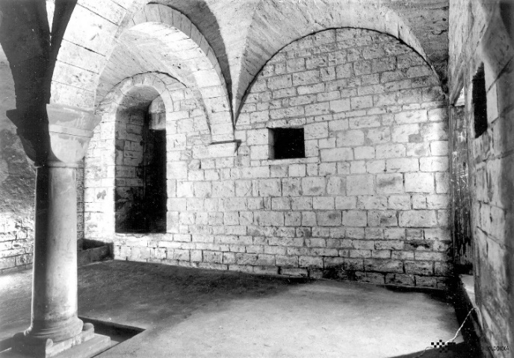
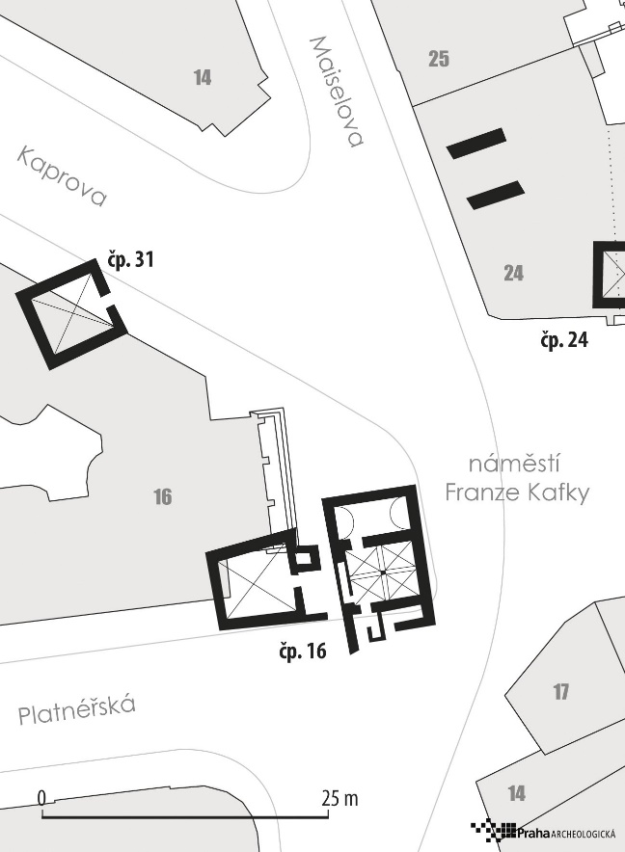
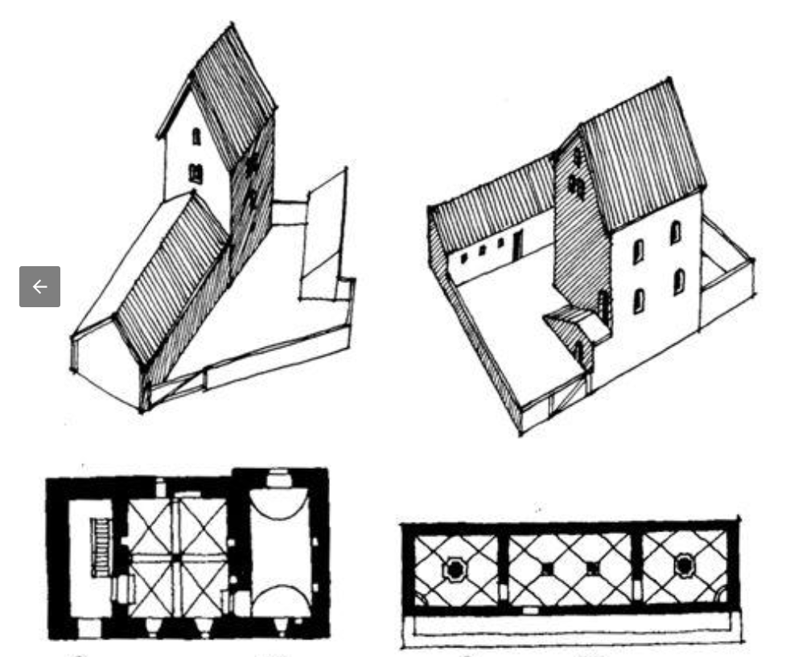
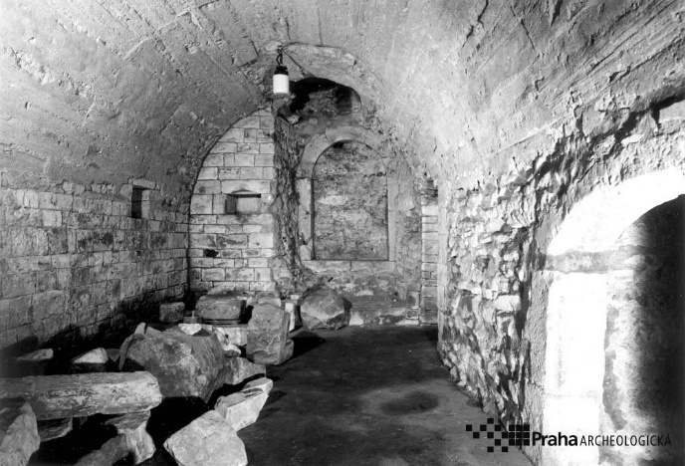
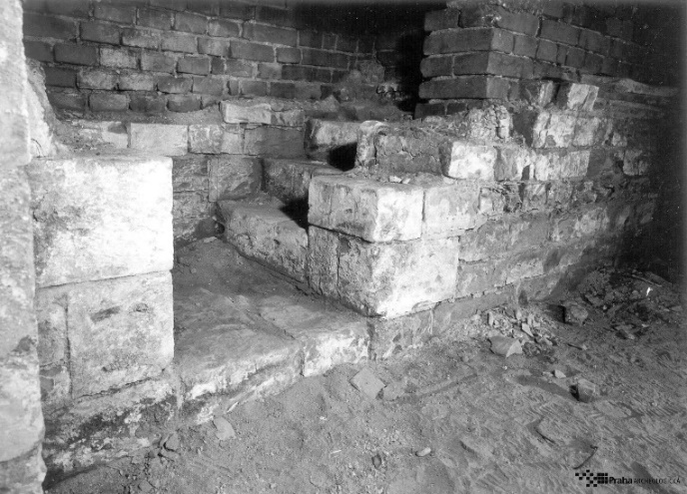
Románské domy ve dvorech s hospodářskými staveními
Spodní podlaží
Latrína
Praha, nám. F. Kafky Dům č. 16
Schodiště

Slide 49
Gotický zděný dům
Gotické – š. 3 až 10 m, d. až 25 m (včetně dvorku a hospodářských budov)
3 základní typy: a) průjezdní (komorový) – starší s vjezdem do dvora
b) síňový s loubím – mladší se síní (mázhauzem) v přední polovině domu
c) uzavřený – zástavbou kolem volného dvora
Patrový – přízemí: síň (mázhaus): vepředu s obchodem, dílnou nebo výčepem, většinou klenutá s průjezdem do dvora
podloubí: zakrývalo průchod před domem a vstup do síně
sklep: pod síní, i vícepodlažní, vstup z průjezdu, dvora i venkovního loubí, studna, sklady zboží
komora: za síní, většinou polozahloubená
dvůr: dílenský provozní prostor
chlívky, hnojiště, stáje, kolny, stodola
zahrada s ovocnými stromy
– patro: jizba (světnice): obytný prostor s okny na ulici, i nad průjezdem, přístupný schodištěmv. v. 5 i více m.
kuchyně: u zdi do dvora
komory: na spaní
– podkroví: skladovací prostor, původně sem ústil dýmník
štít: vikýř (střešní konstrukce k prosvětlení půdy)

Slide 50
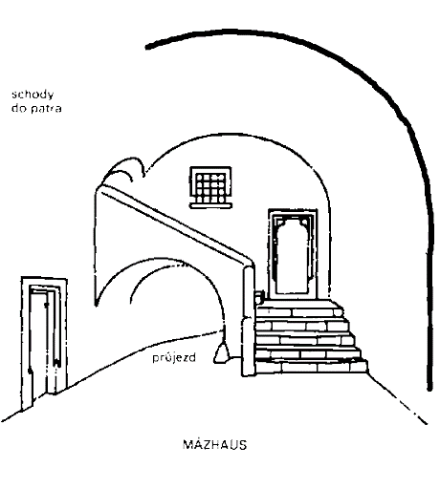
Síňový (mázhauzový)dům:
1 – Spojovací chodba
2 – Mázhaus
3 – Zadní komora
4 – Schodiště do sklepa
5 – Schodiště do patra
6 – Dvůr
7 – Podloubí

Slide 51
Zadní trakty parcel:
Využití – hospodářská a výrobní činnost
– sklípky pro uchování potravin: lednice
– žlaby odváděly vodu, vodovodní potrubí, studny, cisterny
– dvůr: chlévy, stáje
– parcely: ohrazovány plotem (vyplétaný z proutí)
– zahrádky v zadním traktu
– hygienicko-sanitární funkce: jímky – odpad, hnojiště, záchody
Jímka – šachtovitý zahloubený objekt primárně určený k uložení fekálního odpadu
– součást toaletního zařízení (hloubka 3–10 m)
– obsahovaly také kuchyňský odpad včetně zbytků paliva z topenišť (nejstarší: Brno po r. 1200).
Hnojiště – zahloubená soujámí s odpadem a mršinami uhynulých domácích zvířat
(Brno, Dominikánská ulice – 14. stol.; Uherské Hradiště – Otakarova ul.- pozdní 15. stol.).

Slide 52
Cechy
Cechy – z něm. Zeichen: sdružení řemeslníků a obchodníků jednoho řemesla kvůli ochraně před konkurencí
Josef Janáček, - Přehled vývoje řemeslné výroby v českých zemích za feudalismu. Praha 1963.
Zikmund Winter – z náboženských bratrstev: Dějiny řemesel a obchodu v Č. ve XIV. a XV. století, Praha 1909.
Bedřich Mendl – vznikaly z podnětu městské rady: Počátky našich cechů, ČĆH 33, 1927, 1–13.
Hana Pátková – z náboženských bratrstev: Bratrstvie ke cti Božie. Praha 2000.
rozlišuje cech (hospodářské zájmy) a bratsrstvo (náboženské)
– dohled nad živností: kvalita a ceny výrobků, nákup surovin a odbyt výrobků + slavení svátků a poutí
– tzv. zachovací list: podmínky přijetí do cechu – městské občanství, z plné rodiny, pokřtění, mravnost
Výhody řemeslné organizace:
– lépe eliminovaly konkurenci cizích řemeslníků a diktovaly ceny spotřebitelům
– plynule zásobovaly vnitřní trh (potravinářská řemesla)
– vandrování tovaryšů (tzv. odpuštění): zdokonalení v řemesle, přinášelo inovace (novinky)
1318 – cechovní organizace krejčích na Starém městě pražském
1337 – řezníci v Českých Budějovicích (schválil Jan Lucemburský)

Slide 53
Organizační hierarchie – trojstupňová: mistr – tovaryš – učedník
Učedník – lat. discipulus: 10 až 12 let, za učení se platily poplatky, za vstup do cechu tzv. památné, služba 2 – 6 let
Tovaryš – lat. fámulus: pracoval v dílně mistra a pak se ucházel o členství v cechu (nemajetný = věčný tovaryš)
– tzv. šenkovní cechy: povinnost vandru (od 16. stol. rozdělení na šenkovní a nešenkovní)
– tzv. vandrovní: ve městě přivítán v cechovní hospodě, kde ukázal výušní list a byla mu nabídnuta práce
když práce nebyla, dostal příspěvek tzv. schenk (z něm. Geschenk)
– termín „schenk“ se přenesl na cechy s povinným vandrem (krejčí, kožešníci, koželuzi, truhláři)
– 16. stol.: odešel-li od mistra bez vysvětlení, už ve městě práci nedostal
– vandr trestní: ukládán, aby se naučili dobrým způsobům
Mistr – plnoprávný člen cechu
– podmínky přijetí: legitimní původ (z manželského lože), složení mistrovské zkoušky (tzv. mistrovský kus)
zaplacení poplatku ( tzv. příjemné; většinou osvobozeni synové mistrů)
odevzdání stanoveného množství vosku a pohoštění členů cechu (tzv. svačina)

Slide 54
Starší nebo starší přísežný – stál v čele cechu
Cechmistr – řídil život uvnitř cechu, (i 2 –3), soudní pravomoc nad členy
Poplatky – 4 x ročně (o tzv. suchých dnech - postních)
– za přijetí mistra, složení mistrovské zkoušky, přijetí učedníka a vyučení
– za pronájem hospody, kde se členové cechu scházeli
– za mši, almužny, výpomoc v nouzi (požár, nemoc)
– společné hostiny, pořízení cechovních dokumentů, nákup surovin
Fušeři (stolíři, hudlaři) – řemeslníci stojící mimo cech (domácí výrobci)
Dvorští řemeslníci – pracovali přímo pro vrchnost (necechovní)
Židovští řemeslníci – výroba košer potravin, oděvů
1731 – generální řemeslnický patent (inkorporace necechovních řemeslníků)
1739 – sjednocení cechovních zřízení (jednotná statuta, pevné poplatky…)
1859 – částečné zrušení cechů
1872 – úplné

Slide 55
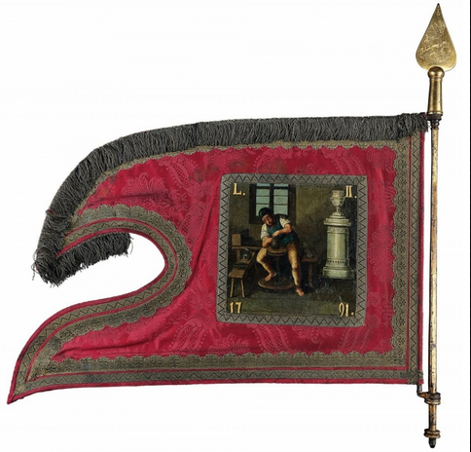
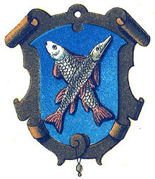
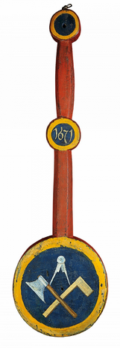
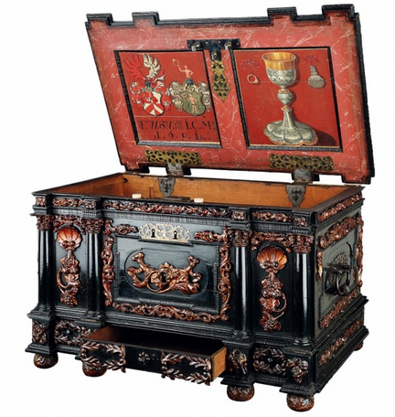
Cechovní symbolika
Znak – symboly řemesel
(pracovní nástroje, patroni či světci, výrobky aj.)
Pečeť – sloužila k signování dokumentů
Korouhve a prapory – reprezentační funkce:
nosily se při různých oslavách
(procesí nebo pohřby)
Cechovní truhla – zvaná „matka“, k uložení dokumentů
– otevřením se začínalo jednání
Cechovní znamení – odznak cechu na vývěsních štítech
(ševci – bota, kováři – podkova)
Znak cechu rybářů
1791: korouhev pražských hrnčířů
1671: cechovní odznak:
ferule pražských tesařů
1691: pokladna pražských zlatníků

Slide 56
Vznik a vývoj církevní organizace
Říše: 962: Ota I. Veliký obnovil říši Karla Velikého: Svatá říše římská: korunován papežem Janem XII. císařem
Čechy: 973 – založeno pražské biskupství: spadalo pod arcibiskupství v Mohuči
– dříve nelze hovořit o církevní organizaci, církevní suverenita (už nespadalo pod biskupství v Řezně)
– první pražský biskup: Dětmar (výchova kněží, svěcení kostelů), druhý: Slavníkovec Vojtěch
1045, 1048 (falza z 13. stol.) – Břetislav I. daroval biskupství statky kolem Rajhradu
1046 (falzum z 12. stol.) – kapitula ve Staré Boleslavi dostává majetky na Hodonínsku a Břeclavsku
Velkofarní organizace – hradská soustava: velký územní rozsah působnosti hradských kostelů
– 10. – 11. stol.: arcipryšt (arcipresbyter) - tj. arcikněz byl závislý na knížeti
– od 12. stol. : Arcijáhenství – nezávislé na světské moci: za biskupa Jindřicha Zdíka
– mezičlánek mezi farnostmi a diecézí
– arcijáhni (archidiakoni): jmenování biskupem ze členů kapituly
starost o nižší klérus
spojení mezi biskupy a farními kostely

Slide 57
Morava: Olomouc – po zániku VM se světské i církevní nobility stáhly do bezpečí
– VM nálezy: Křížkovského ul. – v jámě sekerovitá hřivna, keramika z pol. 10. stol.
– kamenná destička s rytinou muže s křížem (kněz, z oltáře ?)
Třída 1. máje – velmožský dvorec: množství artefaktů
Předhradí – od katedrály sv. Václava po Muzeum umění:
úlomky tašek (krytina VM stavby z 9. stol.), malty, vitráží, stylus
976 – v pramenech uvedeni dva moravští biskupové na synodě v Mohuči
1063 – vznik (obnoveného) biskupství v Olomouci jako soukromé fundace Vratislava II. (1061-1092)
1146 – Jindřich Zdík: od knížete získal imunitu pro statky olomouckého biskupství: centralizace správy
– všechny hradské (tzv. velkofarní) kostely podřízeny novému biskupskému chrámu sv. Václava
na olomouckém hradě, kam bylo přeneseno sídlo biskupství od kostela sv. Petra na Předhradí
– rozšíření kapituly: arcipresbyteři se stali kanovníky katedrálního chrámu
– majetek kapituly: proboštství, kanovnické prebendy, kostel sv. Václava, vlastní majetek biskupa
výčet biskupských držav uveden v tzv. Zdíkově listině (1141)

Slide 58
1) Období emancipačního boje: 10. – poč. 13. stol.:
– Středověká farní síť : vývoj navázal na tzv. velko-farní systém, v němž základní církevní správu zajišťovaly
kostely na zeměpanských hradech (povolení pro Vysokou u KH)
10. a 11. stol.: platila tzv. zakladatelská práva fundátorů (vlastníků):
12. stol.: osamostatněním nehradských (venkovských) kostelů vzniká farní organizace
1222: Velké privilegium české církve: vlastník se změnil na patrona s omezenými právy
a) panovník – fiskální politika (lat. fiscus, původně košík, později státní pokladna): daně a poplatky
– regál: nárok na důchod z uprázdněného beneficia (+ spolia: na majetek zemřelého duchovního)
– Hradské kostely – tzv. vlastnické kostely: stavebník disponoval majetkem kostela a ustanovoval kněze
– do konce 10. stol.: pouze ve správních centrech provincií (hradiště)
– tzv. farní přímus: povinnost věřících vykonávat náboženské úkony ve svém kostele
– svátosti: křest, biřmování, svátost oltářní, zpověď, manželství, poslední pomazání
kněžské svěcení
b) šlechta – od konce 11. stol.: soukromé (vlastnické) kostely (konec 12. stol. oratoře bez farních práv)
c) církev – 10. a 11. stol.: kláštery, pražské nebo olomoucké biskupství,

Slide 59
Změny velkofarní oranizace:
Pol. 12. stol. – rozklad staré farní organizace a vznik nových kostelů v rámci arcidiakonátú
– děkanáty: mezičlánky mezi biskupstvím a arcijáhny a venkovskými plebány (venkovskými farami)
– některé soukromé kaple nabyly charakter veřejných svatyň (empora, patronátní pán)
– kapituly s arciknězi u velkých kostelů: 1039: St. Boleslav, 1057: Litoměřice, 1070: Vyšehrad, 1125: Mělník
Kolonizační řády – většinou z Německa (Podunají, Bavorsko, Hesensko): benediktini, cisterciáci a premonstráti
– centra kultury, vzdělanosti a hospodářské činnosti: kultivace duchovní i krajiny (kolonizace)
1. vlna zakládání klášterů – 10. až pol. 12. stol: benediktínské
– kolonizace: Soběslav I. a Vladislav II.), olomoucký biskup Zdík a šlechta
– 976: klášter u kostela sv. Jiří na Pražském hradě
– 993: Břevnovský klášter (arciopatství sv. Vojtěcha a sv. Markéty)
– 999: klášter sv. Jana Křtitele na Ostrově u Davle
– 1078: Hradisko u Olomouce (1151: převzali premonstráti)
– 1101: Porta coeli v Předklášteří u Třebíče (76 vsí na Znojemsku a Brněnsku)

Slide 60
Premonstrátské kláštery:
2. vlna zakládání klášterů – 12/13. stol.: premonstrátské – panovník
cisterciácké – šlechta
(13. stol.: patronátní právo panovníka)
– mužské – 1184/1187: Milevsko, 1086: Opatovice n. Labem,
1190: Louka u Znojma, 1193: Teplá, 1200/9: Zábrdovice u Brna
– ženské – 1181: Dolní Kounice u Brna, 1202: Chotěšov u Stříbra,
1211: Nová Říše u Telče, kol 1220: Doubravník u Tišnova
Cisteriácké kláštery: 13. stol.
Mužské – 1192/1193: Mašťov u Kadaně (1198: přemístěn do Oseku), 1205: Velehrad (první na Moravě)
Ženské – 1225: Oslavany u Brna

Slide 61
2) Období konsolidace: 13. – konec 14. stol.:
– posílení autority církve: vymanění z vlivu světské moci, vzrůst církevního majetku (celibát)
– středověký člověk navštěvoval bohoslužby, kázání, církevní slavnosti (poutě, procesí, svěcení svátků aj.)
– desátky: tzv. peníz sv. Petra: poplatky za náboženské úkony a obřady (fiskální politika papežské kurie)
– 2 formy majetku: fiskální politika papežské kurie
a) obročí (prebenda, lat. praebeo, poskytuji) – osobní příjem duchovního příjem z církevní služby
(poplatky za náboženskými úkony, desátky)
b) záduší (lat. bona fabricae) – výnos z nemovitého majetku na vybudování a údržbu kostela
(+ náklady na svíčky aj.)
Farní síť – 13. stol: vzrůstá počet farních kostelů: nová vlna christianizace: podpora šlechty a měšťanstva
členění: a) katedrální chrám: sídlo biskupa a kapituly, v čele kanovník
b) velkofarní kostely
c) venkovské kostely ( ecclesiae plebales) a kaple (ecclesiae filiae)

Slide 62
Robert (Angličan) – osecký převor a v letech 1201 až 1240: olomoucký biskup
– 1206: od Přemysla Otakara I získal právo svobodné volby biskupa
Bruno z Schauenburku – 1245 až 1281: olomoucký biskup, pocházel z Dolního Saska (sev. Ň)
– rádce Přemysla Otakara II.
– 1260: v Kroměříži vznikla kolegiátní kapitula u sv. Mořice
– koncentrace držav: 3 komplexy kolem Kroměříže a Olomouce, jižně Vyškova a jižně Brna
nově: kolem Mohelnice a Svitav, Osoblahy, levý břeh Ostravice
11 souvislých oblastí, každá 1 až 2 biskupská města
(Mohelnice, Brušperk, Vyškov, Blansko, Kelč , Kroměříž, Slavičím)
– na biskupských statcích vybudoval lenní systém (lidé ze Saska; okolo 150 vesnic)
– hrady: Šaumburk, Pustiměř, Modřice, Fulštejn, Mírov, Hukvaldy (pův. šlechtické)
Dětřich z Hradce – 1281 až 1302: nástupce Bruna

Slide 63
30. dubna 1344 – Karel IV.: povýšil pražské biskupství na arcibiskupství a opíral se o avignonské papežství
vznikla samostatná církevní provincie v čele s pražským arcibiskupem
podřízena biskupství: Olomouc (1063)
Litomyšl (1344)
první arcibiskup: Arnošt z Pardubic
založeno: 35 nových klášterů
Česká církevní provincie – organizace církevních institucí nabyla pevné podoby s přesně vymezenou působností
– jmenování do úřadu (investitura) řešena kompromisem: feudál se stal patronem kostela a
biskup potvrdil návrh na
jmenování správce kostela
– 10 arcijáhenství: děkanáty a farnosti řízeny usnesením synod (shromáždění kněží)
Papežské schizma – 1378: mezi papežem a francouzským králem: boj o svrchovanost církve nad světskou mocí
– papežská kurie přesídlila do Avignonu: proti Urbanovi VI. zvolen Kliment VII.
– 1409: koncil v Pise sesadil Řehoře XII. a Benedikta XIII. a zvolil Alexandra V. (3 papeži)
– 1418: krizi vyřešil kostnický koncil

Slide 64
c) Období krize a husitské revoluce: 15. stol. – 16. stol.:
14. stol. – začaly se projevovat příznaky první vlny sekularizací
– kazatelé: Matěj z Janova: kritický pohled na kláštery: zbytečnost řádů
Ukončení fundačních aktivit – poslední 1391: kláštery ve Fulneku a Prostějově
Prohloubení hospodářských problémů řádových institucí :
– různá fundátorská břemena: obecné berně a speciální berně
– zadlužení: za Václava IV. klášterní poplatky zdrojem královských příjmů
– vyhánění řádových farářů: první útoky na kláštery ve městech i vesnicích
Smrt Václava IV. – napadány mendikantské (lat. mendicans – žebrající) konventy v centrech husitství v Praze a na Táboře
– klášter Na Slovanech zůstal zachován, protože opat přijal husitské požadavky
– klášter sv. Anny fungoval jako jakýsi sběrný klášter uprchlíků
– husitské války: církev ztratila asi 90 % statků
– husité se opírali o znění 3. artikule: proti světskému panování kněží
– 1437: porážka radikálního křídla husitů
mniši vrací do klášterů (v sv. Čechách k obnově klášterů vůbec nedošlo)

Slide 65
Řádové instituce
3 stol. – první zárodky vznikaly v Egyptě odkud se rozšířily do Evropy
– průkopníci mnišství: sv. Antonín: 251 – 356
sv. Pachomius: 287 – 347 – zakladatel poustevnictví: eremitství
– zastával kolektivní mnišství: cenobitství
– vytvořil první společenství mnichů: klášter
Mnich (řec. monachos, jednotlivý, žijící osamoceně)
– člen náboženského společenství, žijící v klášteře a řídící se řádovými pravidly (slib chudoby a čistoty)
– Lawrence, Hugh 2001: Dějiny středověkého mnišství. Praha.
Řády – sdružení duchovních osob (řeholníků) řídících se v společném životě zvl. pravidly, tzv. řeholemi
– řádový dům: klášter (lat. claustrum) – politické, hospodářské a kulturní centrum organizované na
principu filiace
– řádový život: bohoslužby (liturgie: řec. Leitúrgiá, veřejná služba): mše svatá – přijímání (eucharistie),
modlitby, manuální či duševní práce
– poslání: prosazování a upevňování křesťanství ve společnosti, vztah k Bohu a spása lidské duše
Řehole (lat. regula, pravidlo) – soubor předpisů závazných pro členy daného řádu (i uspořádání budov)
– 5 hlavních: sv. Basilia, sv. Benedikta s Nursie, sv. Augustina,
sv. Františka z Assisi, sv. Ignáce z Loyoly

Slide 66
Zlatý věk zakládání klášterů – Francie: 1100 – 1250
– Čechy: 1140 – 1300 konec 10. stol.: 3 kláštery
konec 13. stol.: cca 100 mužských a 20 ženských
Kláštery – řádové domy byly politická, hospodářská, kulturní a strategická centra s vnitřní
a vnější organizací (princip filiace)
Klášterní kolonizace – progresivní hospodářské metody: mlýny, pece (železářské, kovářské), těžba
– kultivace krajiny: klášteru bylo vykázáno místo s vesnicemi (ne pusté)
klášterní osady – a) navazovaly na starší osídlení
– b) „na zeleném drnu“ Ostrov u Davle
– založení kláštera a vysvěcení staveb: zpočátku provizoria (sv. Jiří)
20. léta 30. stol. – ve městech se usazují mendikantské (žebravé) řády: dominikáni a minoriti
pol. 13. stol. – augustiniáni eremiti (poustevníci)
– od 1256: usazují se v Praze, Olomouci, Brně, Znojmě, Jihlavě Opavě

Slide 67
Skriptoria
Nejstarší písařské dílny – od 8. stol. v záp. Evropě
– od 10. stol.: benediktinské kláštery: Břevnov a Hradisko u Olomouce, Olomouc
Doklady – materiál rukopisného charakteru: paleografický rozbor (tvůrci, opisy)
– kaligrafické a liturgické kodexy na zakázku: slavnostní příležitosti jako založení kláštera, korunovace)
Olomouc: písařská dílna Jindřicha Zdíka (1126–1150) – 4 až 6 písařů, dochováno 11 rukopisů
tzv. Horologium Olomucense: podle dedikace (věnování) vznik spojen s dokončením nového
katedrálního chrámu s kapitulou u sv. Václava v Olomouci za
episkopátu Jindřicha Zdíka (1126–1150)
kapitulní knihovna: počátky spojeny s katedrálním kostele sv. Petra na Předhradí, kde
působili 4 kanovníci (kněží), zajišťujícípravidelné liturgické úkony
nejstarší opis z 9. stol.: sborník Collationes patrum
– sestavený Janem Cassianem (cca 360–435)
– shrnuje základy nauky egyptských mnichů
poustevníků z raných dob křesťanství

Slide 68
Homo viator
Cesty – za obchodem (lokální, regionální zahraniční trhy, jarmarky)
– za vzděláním (řemeslo: tovaryšské cesty, studia: univerzity)
– náboženské důvody: zbožnost (milost Boží), pokání (odpuštění hříchů)
Křesťanství – z lat christianos (stoupenec Krista), učení Ježíše z Nazaretu a jeho učedníků o Božím království
– 313: legalizováno císařem Konstantinem I. Velikým Milánským tolerančním ediktem
– 391: ustaveno za státní náboženství císařem Theodosiem I.
Aurelius Augustinus – poč. 5. stol.: sv. Aufustin charakterizoval člověka jako „homo viator“, tj. poutníka
– peregrinatio: putování, ve středověku synonymum pro životní cestu
– peregrinus: poutník byl vzorem dobrého křesťana
poutnický oděv: hůl, mošna a plášť s odznakem (symbol poutního místa)
Poutnictví – hospodářský rozkvět míst spojených s kultem: budování poutních cest, špitálů a hostinců
– kulturní kontakty: poznatky (technologie), architektura, umění, životní styl (odívání, stravování)
– křížové výpravy: ozbrojené poutě do Svaté země za účelem ochrany svatých míst (hrady)
ochrana Božího hrobu a poutníků: zřizování nových rytířských řádů (např. johanité)
ekonomické a sociální motivy

Slide 69
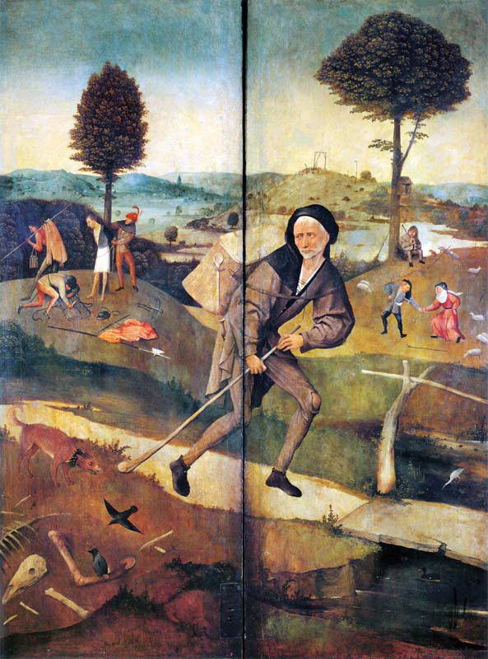
Náboženské poutě – byly součástí života ve středověku
(poutě Židů do Jeruzaléma)
Poutní centra – cesty k nejvýznamnějším křesťanským místům:
1. Svatá země (Palestina), místa života Ježíše Krista
2. Řím, Santiago de Compostella: skutky apoštolů
3. Cáchy, Kolín, Krakov: kult světců
4. lokální: Kájov, Chlum sv. Máří, Sázava, Praha
Poutní odznaky – doklad o vykonání cesty
– ochrana proti nemocem a nebezpečenstvím
– kladly se pod práh, do studny, zkopávaly na poli
Devocionálie – vyráběly se z kovu (cín, olovo, zlato) nebo z keramiky
– vyobrazení: biblických postav: Panna Marie
světců: sv. Barbora, Prokop, Stanislav
symboly světců: mušle sv. Jakuba
výjimečně výjevy světského charakteru
Hieronymus Bosch

Slide 70
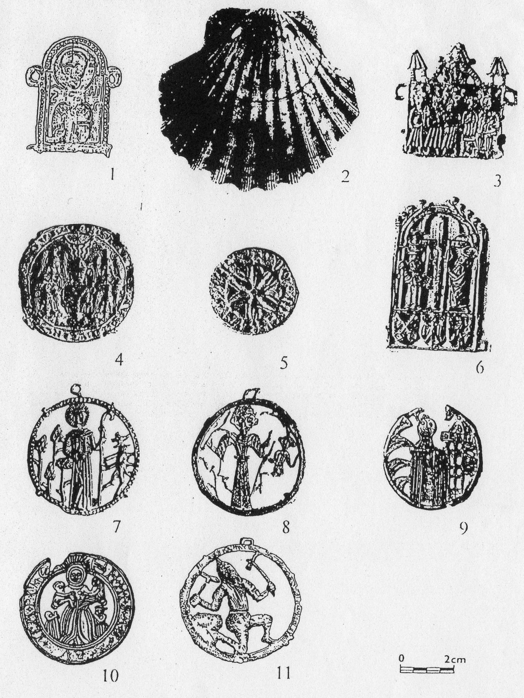
Středověké poutní odznaky z českých zemí:
1 - Olomouc, Svatý Mikuláš, 2 – Most, svatojakubská mušle, 3 – Praha, Rybná ul. Klanění tří králů, 4- Hradec Králvé, sv. Stanislav, 5 – Děčín- Mariánská louka, P. Marie, 6 – Praha, Sv. Petr a Karel IV., 7 – Králův Dvůr u Berouna, sv. Prokop, 8 – Jinolice, sv. Prokop, 9 – nez. lokalita, sv. Barbora, 10 – Jindřichův Hradec, sv. Anna, 11 – Kutná Hora, plaketa s horníkem. Podle Velímský 1998.
Aachen (Cáchy), P. Marie
dnes ztracený
Praha, Národní muzeum
svátek Kopí a hřebů

Slide 71
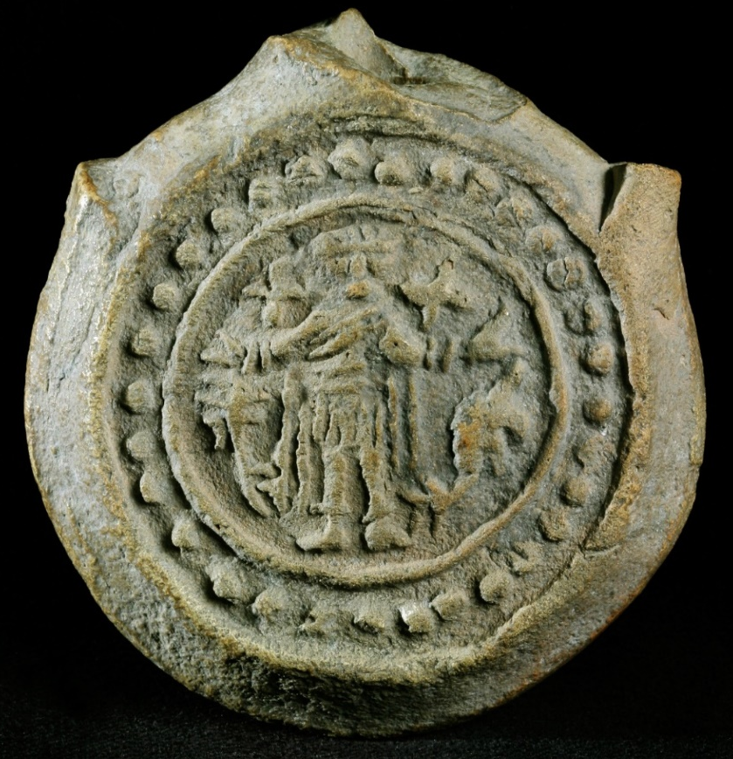
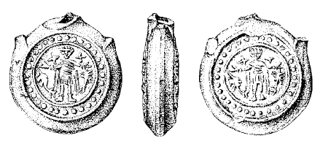
Menasova ampule
Rychleby – v archeologickém materiálu z hradu (bez nálezových okolností)
– nádobka na vodu z hrobu sv. Menase uctívaného koptskou církví
v Egyptě, Etiopii, Núbii a Sudánu
Sv. Menas – původně římský voják, který se veřejně přihlásil ke křesťanství
– 296: sťat, tělo na velbloudu odvezli do Egypta a pohřbili (kde se zastavil)
4. – 6. stol.: Karm Abu Mina u Alexandrie – poutní místo (kultovní komplex)
849: opuštěn
14. stol.: ostatky přeneseny do Káhiry
Výzkumy: 1905 – 1907: C. F. Kaufmana z Frankfurtu n. M.
1961 – 1981: polská expedice Z. Kissa (stratigrafie) 3 periody: 1. 480 – 560
2. 560 – 610
3. 610 – 650
Rozšíření: Francie, Německo, Švýcarsko, Rakousko, Polsko, Maďarsko, Rumunsko

Slide 72
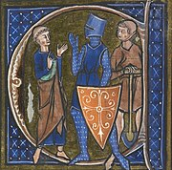
Vrcholný a pozdní středověk (13. – 15. stol.)
Hierarchie sociální – rozdíly v postavení, spotřebě a životním stylu: stravování, oblékání, trávení volného času
– rozdíly ve společenském postavení: porušení pravidel se pokládalo za hřích
– Adalberon z Laonu (1030): Učení o trojím lidu: a) oratores (ti, kdo se modlí): duchovenstvo
b) bellatores (ti, kdo bojují): šlechtici, bojovníci
c) laboratores (ti, kdo pracují): poddaní, rolníci
Struktura společnosti – 1. horní vrstvy: elita – panovník, církev, vyšší šlechta
2. střední vrstvy: nižší šlechta, měšťané, bohatí kupci
3. nižší vrstvy: sedláci, poddaní a chudina
Hierarchizace – na základě urozenosti a rodové starobylosti:
– rod (genere, nobilis): pokrevně spříznění jedinci s výjimečným spol. statusem
– šlechta: privilegovaná vrstva pozemkových vlastníků (majetek: půda a lidé)
titul: právo nosit erb, pečetit červeným voskem, účast na správě státu
lenní systém: 1158: Libri feudorum (právní příručka)
feudum: dědičná držba léna; beneficium: podmíněná držba
nobilitace: povýšení (služba a rytířské chování), udelení titulu, erbu a predikátu (přídomek)

Slide 73
Sociální prostředí vrcholný a pozdní středověk (13. – 15. stol.)
Vesnice – základ středověké ekonomiky: produkce potravin a surovin
– komunita spjata s konkrétním územím
– rytmus života rolníků určoval sled polních prací
– denní režim: určovaly „zvony“ (události a o svátky)
Město – anonymní prostředí, nová společenská a ekonomická pravidla (svoboda)
– řemeslná výroba (cechy) a obchod (směna)
– různé etnické minority (cizinci, židé)
– vzdělání dostupné pro laiky (městské školy, univerzity)
– městská identita
Hrady – elitní prostředí urozené aristokracie
– vojenské a reprezentační funkce
– rytířská a dvorská kultura: trávení „volného času“: turnaje, hostiny, lov
Církev – služba Bohu
– kláštery: kontemplace (rozjímání), vzdělání (skriptoria)
– biskupství, arcibiskupství: intelektuální prostředí
– kostely: liturgie (bohoslužby), udělování svátostí

Slide 74
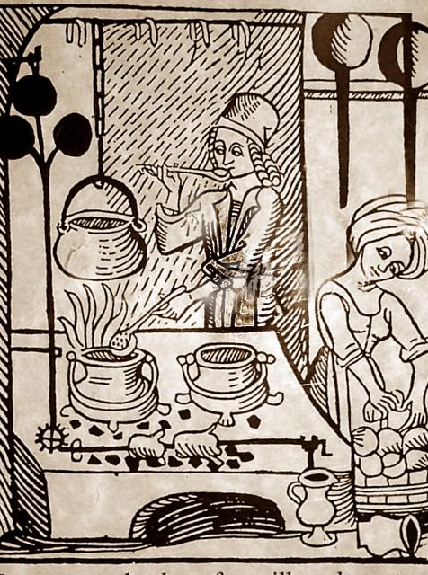
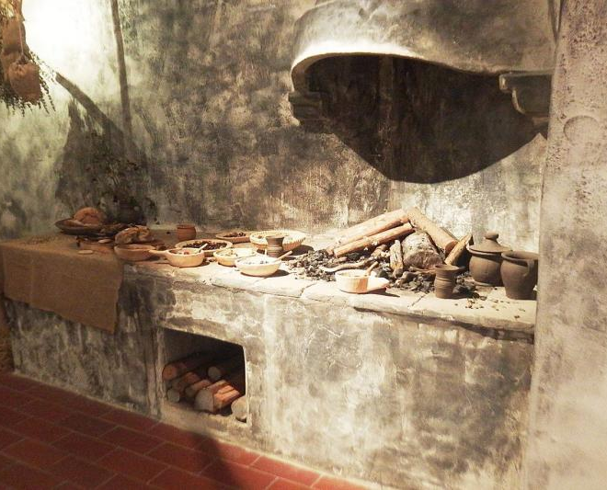
Příprava stravy – Černá kuchyně

Slide 75
Černá kuchyně
Místnost – menší, uzavřená bez oken (kvůli tahu kouře)
Umístění – v prvním poschodí středního traktu domu
Osvětlení – ohniště, krbeček
– vícha: hořící tříska zastrčená do držadla na zdi
– lojový kahan (svíce: osvětlení obytných prostor)
Topeniště s ohništěm – v rohu nebo ve středu
Ocílka s křesacím kamenem – k rozdělávání ohně
Sekera – štípání dřeva
Dymník – nad ohništěm (omazán hlínou)
Pícka – k pečení (chleba) nebo sušení (ovoce)
– vyhřívala se předem
Kuchyňské náčiní – na policích, ve výklencích, na stěnách
Popel – shraboval se dřevěným pohrablem
Voda – ve džberech, přelévala se do džbánů
Potraviny – uchovávány ve spížích a sklepech.

Slide 76
Hierarchie potravinová: Aristoteles: († 322 př.n.l.): Učení o čtyřech živlech:
Živly – oheň, vzduch, voda, země
– určovaly hodnotu vhodných potravin (zvířata, plodiny) pro dané sociální skupiny.
Aristokracie:
– status: množství a kvalita jídla signalizovala bohatství a moc
– maso: spojováno s mocí, fyzickou silou a potencí (statusová záležitost), pečené nad ohněm
– zvěřina: nejprestižnější, spojována s fyzickou silou a lovem (jedna ze sedmi dovedností)
– létající ptáci: byli v kontaktu se vzduchem (volavky, jeřábi, bažanti)
– obilí: roste vysoko nad zemí a zrna jsou v kontaktu se vzduchem
Duchovní:
– světští (kněží, biskupové): na rozdíl od mnichů mohli jíst maso mimo postní dny
– poustevníci: divoce rostoucí rostliny pojídali v syrovém stavu
Svobodní a poddaní:
– maso: drůbež, domácí zvířata, vařená strava
– rostliny: konzumovaná část vyrůstající z lodyhy (zelí, hrách), z kořene (salát, špenát) a kořenová zeleniny (cibule, mrkev)

Slide 77
Kultura stolování – 12. stol: vliv islámského světa (hygiena)
– 14. stol.: Tomáš Štítný rozlišoval jídlo k ukojení hladu a pohoštění návštěvy či hostiny
– vyšší vrstvy: kultivované chování, etiketa
rozsazení podle zasedacího pořádku: v čele stolu pán a nejvýznamnější hosté
u stolu v párech: francouzský vliv)
zahájení hostiny modlitbou, přípitek, ubrus na stole
zvěřina, koření z Orientu, jižní ovoce
nože (krájení chleba, masa), vidlice (od 11. stol.), lžíce (z 15. stol., soubor z HK)
konvice, džbány, poháry fajnsové nádoby (od konce 15. stol.)
cínové nádobí a sklo: rozšířeno ve 14. a 15. stol.
kamenina: 16. stol.
Hostiny – pořádány při různých festivitách
– význam se posuzoval podle počtu chodů

Slide 78
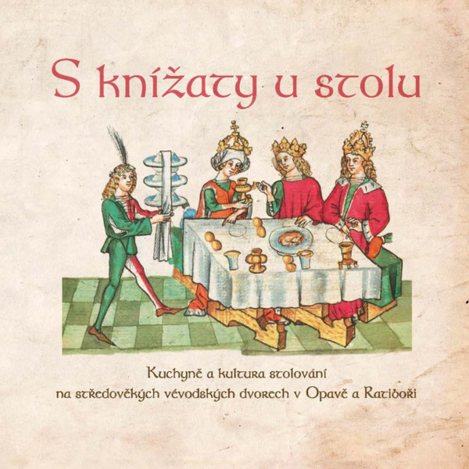
Korbelářová, I. – Zezula, M., 2018: S knížaty u stolu : Kuchyně a kultura stolování na středověkých vévodských dvorech v Opavě a Ratiboři. Ostrava – Ratiboř.

Slide 79
Postní dny
Postní dny – zakázána konzumace masa a všeho, co je živočišného původu (tuky)
– o velkých svátcích i vejce a mléko (podle Tomáše Aquinského „nejdraždivějši“ a „nejslastnějši“)
– velikonoční (quadragesima): čtyřicetidenní (Rozjímání Krista na poušti)
– vigílie: předvečer velkých křesťanských svátků
– Velký pátek: den Kristovy smrti
– nestřídmost u nižších vrstev: spíše výjimečná (svatby, křtiny, posvícení, hody aj.)
– kláštery: 2. pol. 13. stol.: více konzumováno prase než tur, pak kur a ovce/ koza
vysoký podíl lovné zvěře a kaprovitých ryb
14. a 15. stol.: více malých přežvýkavců (81 %), pokles divoké fauny (4 %) vlivem odlesňování
Zakázané potraviny – nahrazovány rybami: jako „studené a vlhké“ nehrozilo, že budou „draždit smysly“
konzumovány vařené, pečené, smažené, solené, uzené, sušené
– křesťanská symbolika: obrázek ryby (symbol prvních křesťanů)
ichthys (řecky) = Iesus Christos Theu Hyios Soter
Ježíš Kristus, Boži Syn, Spasitel

Slide 80
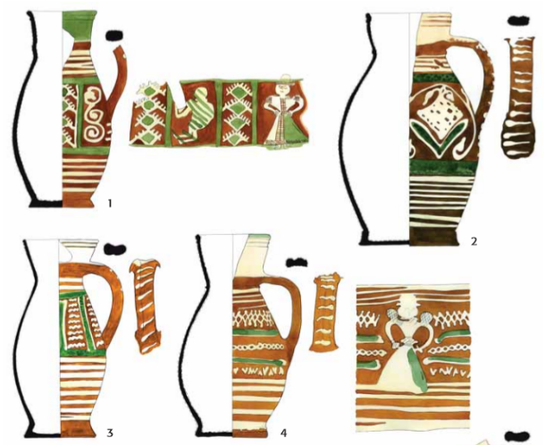
Novověká keramika
16. – 18. stol.: nové trendy ovlivňovaly vlastnosti a vzhled keramiky
změny ve vývoji keramiky probíhaly v návaznosti na:
a) vyšší životní styl – recepce renesančního životního stylu v zaalpské oblasti
– vyšší standart stolování (změny jídelníčku, nové typy nádobí)
b) technologický rozvoj – nové postupy: 16. – 1. pol. 17. stol.: glazování vnitřků
3/3 16. stol.: oboustranné glazování
(habánské fajánse, berounské zboží)
– unifikace výroby (velikost, výzdoba)
16. – 1. pol. 17. stol.: ve výrobě keramiky dochází k výrazné diferenciaci:
2 směry: 1) Stylová (umělecká) keramika – pro vyšší společnost: fajáns, kamenina, porcelán
2) Lidová keramika – pro vesnické a městské prostředí: běžné nádobí
(vaření a stolování)

Slide 81
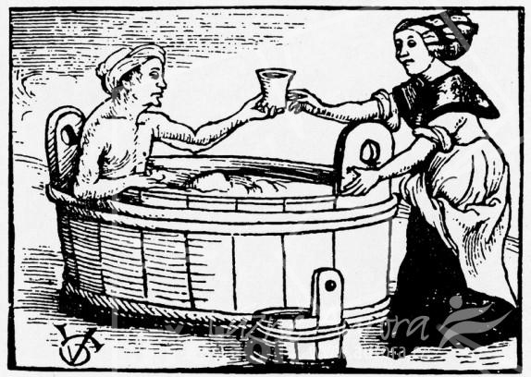
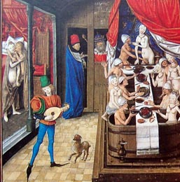
Hygiena
Zdroje vody – studny, cisterny
– kašny
– splašky do odpadní jímky podzemí
– latríny, hnojiště
– nádoby (nočníky)
Hrady – tzv. prevéty na arkýřích
Kláštery – první kanalizační systémy
Města – odpadní jímky (vyvážely se)
kontaminované studny
Lázně – očista těla

Slide 82
Lázně
Pozdně římská tradice – horkovzdušné lázně vytápěné hypokaustem, křížové výpravy (rituální očista v Koránu)
– veřejná místa: očista a pěstění těla, zdravotní služby, zábava
– lazebnictví a bradýřství: koupání, holení, stříhání vlasů a vousů, ranhojičství, výroba mastí
10. – 12. stol. – Kristiánova legenda (2. pol. 10. stol.): první zmínka o lázních, součást klášterní a dvorské kultury
– vytápěné lázně v listině Vyšehradské kapituly (1078): calefactores stubae
– lázně: v klášterech (pro chudé zdarma), židovské, obecní (zřizovali měšťané)
13. a 14./15. stol. – Švábské zrcadlo (2. pol. 13. stol.): lazebníci označeni jako „pokolení lehkého svědomí“
– Praha, Hradec Králové, Brno (1244), Kutná Hora (1291)
– Praha – 1347 až 1419: 47 lazebníků a 20 bradýřů
– Králova lázeň (balneo regis, 1406): ve Starém městě u Karlova mostu, kde bývaly městské mlýny
– Židovská lázeň (balneum Judaeorum, 1411): u kostela sv. Valentina
– (zemský) pražský lazebnický cech: vznik 1447, statuta: 1477
15. a 16. stol. – působnost upravovaly cechovní statuta: lazebníci (15. stol.), bradýři (16. stol.)
– zdravotnický řád Karla IV. pro Slezsko: Statuta physicorum, apothecariorum et medicorum
sestavil vratislavský biskup Tomáš ze Sarepty: působnost doktorů, ranlékařů (bradýřů) a lékárníků

Slide 83
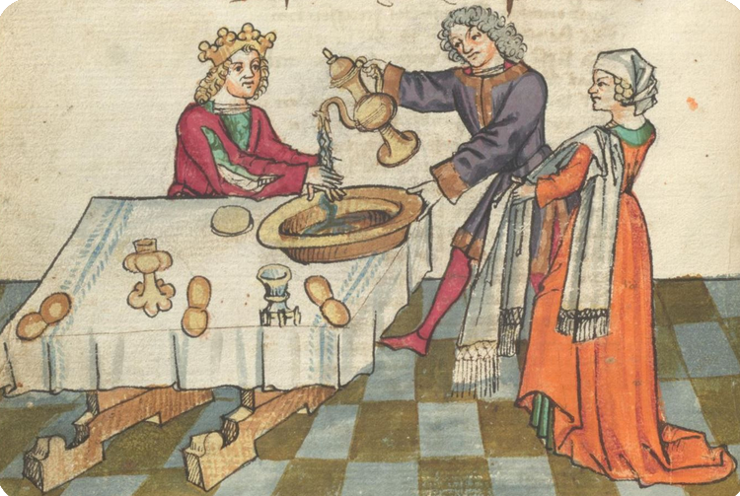
Domácí hygiena
Denní péče o tělesnou hygienu.
Umyvadlo – osobní hygiena před jídlem: rozšíření kulturních standardů a nového životního stylu
– kovové mísy: tzv. medenice
– nádržka na vodu a nádobky na nalévání: aquamanile a džbán (hantfas)
– ve světnici, hodovním sále, v ložnici (ranní a večerní hygiena)
Lavabo – původně liturgický předmět k umývání rukou před
proměňováním (prefací)
– Anton Karl Kisa: označil je jako Hanseschüsse (mylně)
– Ulrich Müller: šest skupin (A–F)
– 11/12. stol.: nejstarší centrum v Porýní ve Vestfálsku
– 12/13 stol.: přesun do Polabí a Saska
a) kovové – rovné dno, vodorovně vyložený okraj, rytá výzdoba
b) keramické – jižní Německo: Pforzheim, Heidelberg (15./16. stol.)
c) skleněné – od renesance
Die sieben weisen Meister von Hans Dirmstein, 1471

Slide 84
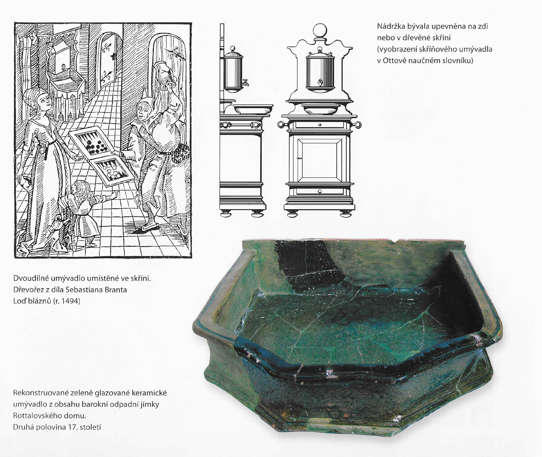
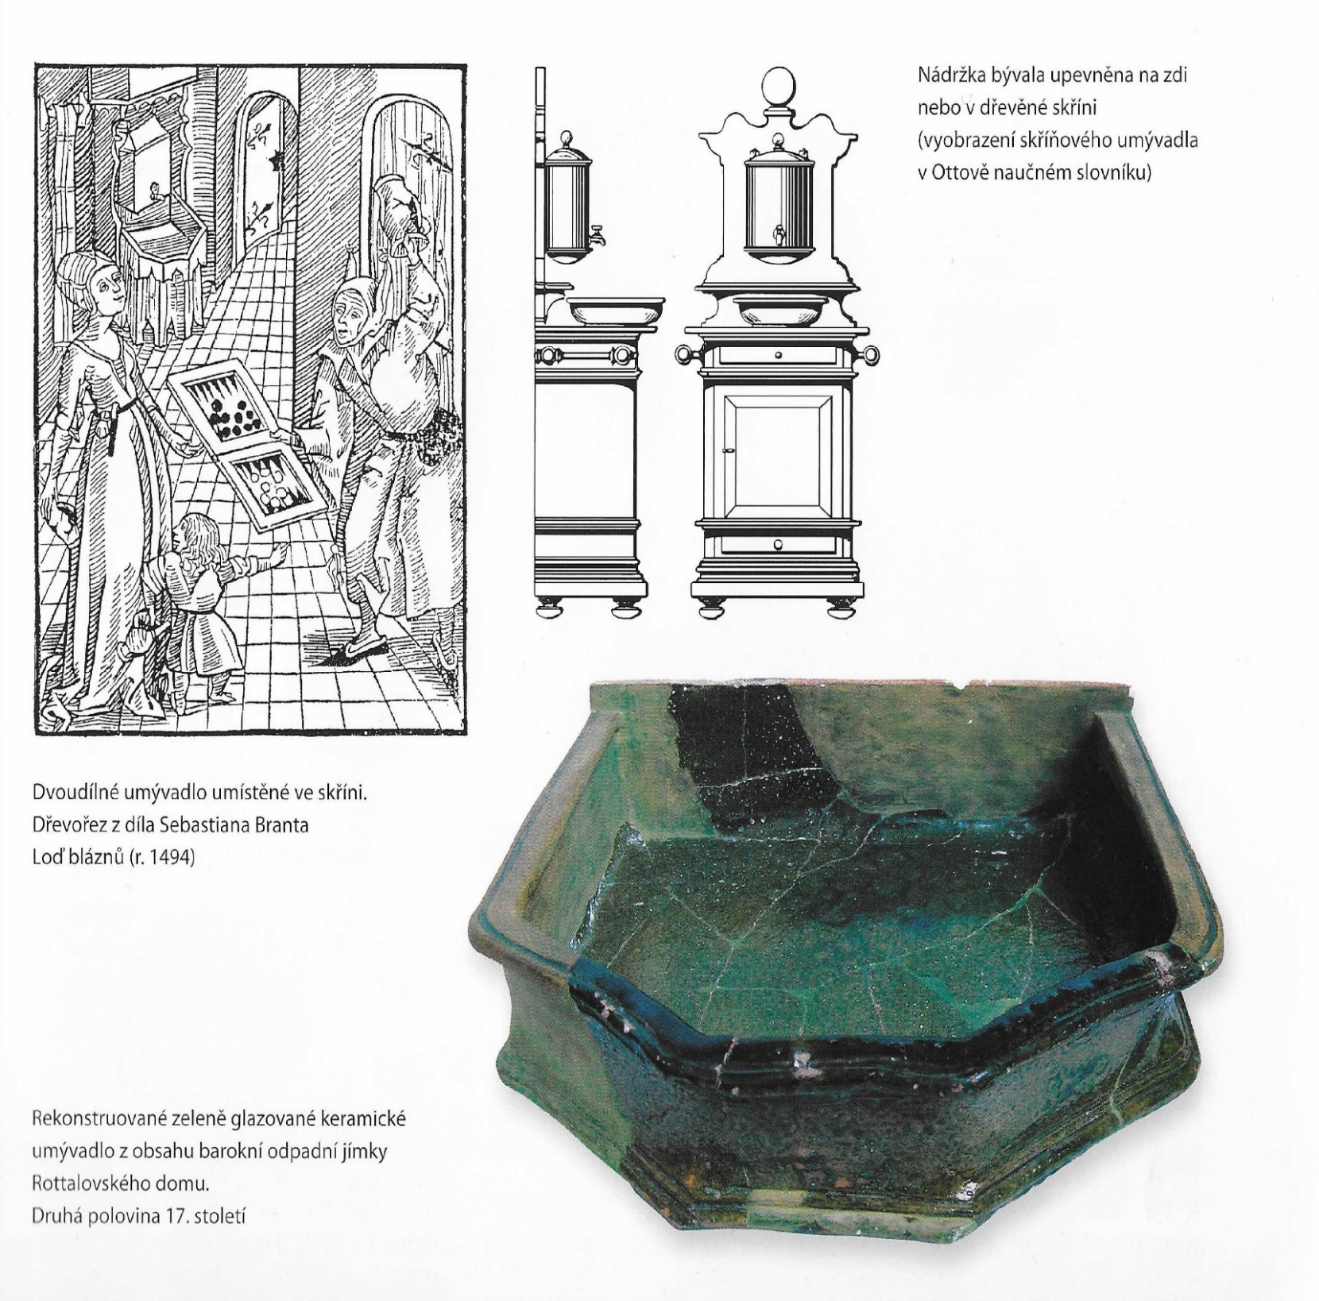
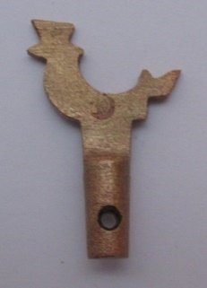
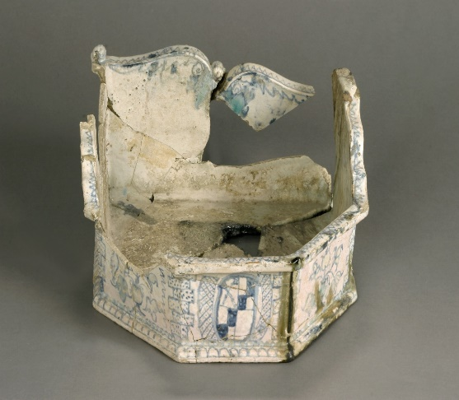
Opava – Krnovská, poč. 17. stol.
Nádržka na vodu a kohoutek
Loď bláznů (Das Narrenschiff), 1494.
České Budějovice – radnice, 17. stol.

Slide 85
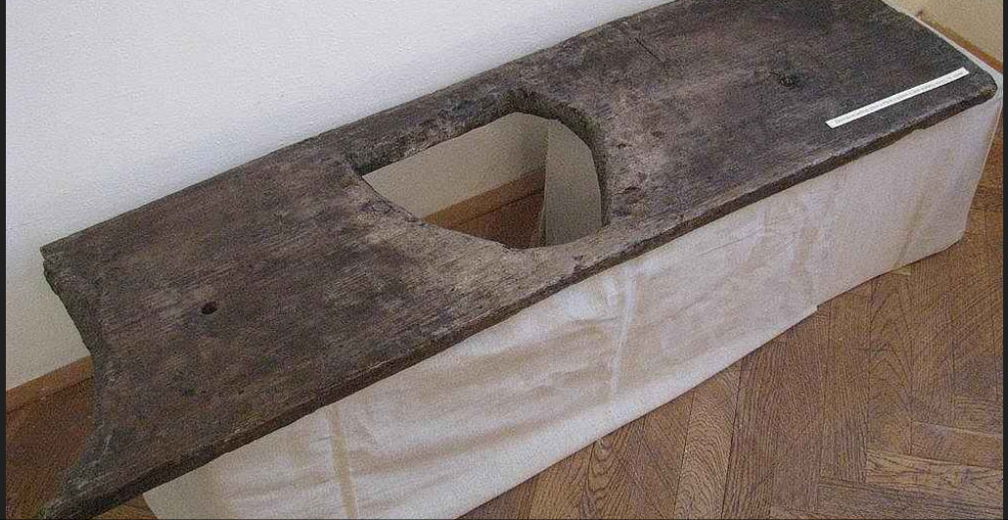
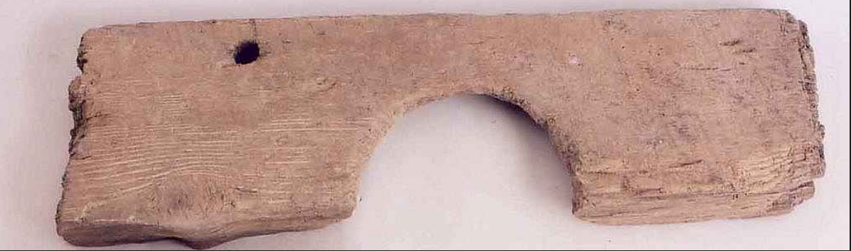
Fekální odpad
Rekonstrukce
jímky
z Basileje.
Jímky – likvidace exkrementů z domu
Latrína (záchody) – a) v interiéru domu
– b) mimo dům u stěn: v zadních traktech (Curych)
prevéty, přístavky
Záchodová prkénka – Anglie: York, Německo: Kostnice a Höxter, Polsko: Nisa
– 14. stol.: Olomouc (2000)
– 15. stol.: Plzeň, Rooseweltova ul. (1977), d. 1,5 m
Olomouc – Dolní nám.
Plzeň – Rooseveltova ul.

Slide 86
Kultura – města centra vzdělanosti a kulturních aktivit
– Rytířská výchova – Sedmero rytířských dovedností: jízda, plavání, střelba z luku, zápas, lov, šachy, veršování
7 – 14: služba u hradní paní (vybrané formy chování, obsluha u stolu, jízda na koni, šerm)
14 – 21: služba jako zbrojnoš (panoš) u šlechtice (péče o koně, zbraň, obsluha u stolu, boj)
21: pasování na rytíře
– vzdělání: vzorem římská rétorská škola: latina
Anicius Manlius Boëthius († 525) – křesťanský teolog a filozof
– 2 stupňový školní program: sedmero svobodných umění
trivium: gramatika, rétorika a dialektika (logika)
quadrivium: aritmetika, geometrie, hudba, astronomie
školy – církevní: od 6. stol.: klášterní, katedrální, farní – vzdělání duchovenstva
– židovské (ješivy): Jechielova v Paříži mšla ve 30.letech 13. stol. až 200 studentů
stavěny vedle synagogy, učily ženy i muži (chlapce od 12ti let)

Slide 87


Výbava rytíře:
• válečný kůň, brnění (kyrys), helma, meč, štít
12. stol. – roční příjem středně velkého panství
nebo usedlosti (cca 150 ha)
– brnění, helma, meč: cca 30 ks. hovězího dobytka

Slide 88

Tzv. rytířské ostruhy – vyjadřovaly sociální identitu a prestiž majitele
Pavel Žídek – pol. 15. stol.: Liber viginti atrium
– železné určeny rytířům, mosazné králům
Cena – 1396: běžné 2 groše, rytířské 6 grošů
– 1394: pro krále Vladislava II. Jagella 15 grošů
Ostruhy z hradu Zítkova
U Chocně, 14./15. stol.
(detektorářský nález)
Ostrožník z Norimberské knihy řemesel, 1450.
Řemeslníci písemně doložení v Praze, Táboře, Znojmě, Jihlavě nebo Olomouci
Ostruhy z neželezného kovu ze 14.–15. století z ČR.
(soukromá sbírka)

Slide 89


Hrot kopí
Opěrka kopí
Jezdecké klání. Walter de Milimet:
O šlechtě, moudrosti a opatrnosti králů-
1326-1327.

Slide 90



Lov
Lov divoké zvěře a sokolnictví:
– součást životního stylu a aristokratické kultury
– pro nejvýše urozené: demonstrace postavení
– součást rytířské kultury
Účast na honu – zábava (lovecká vášeň), reprezentace
– zásobování kuchyně masem divokých zvířat
– lov: nešlo o sport ani náhradu vojenského tažení
Fridrich II. – De arte venandi cum avibus (O umění lovit s ptáky )
Gaston Fébus – Livre de la chasse (Kniha o lovu)

Slide 91
– univerzity: vyvinuly se z odborných škol
fakulty – artistická (filozofie), právnická (římské právo), teologická, lékařská
nejstarší – 1088: Boloňa, 1150: Paříž, 1167: Oxford, 1348: Praha, 1364: Krakov
– městské: od 13. stol. podřízovány městské správě (původně cechovní, kupecké)
nižší – čtení, psaní, počítání, latinská gramatika a náboženství (2 – 3 roky)
vyšší – část svobodných umění (partikulární) (5 let)
– 1539: řídily se školními řády Karlovy univerzity
Poč. 15. stol. – husitství: položilo základy reformace (Jan Hus a John Viklef), vzdělávání širokých vrstev
1409 – Dekret kutnohorský: změna poměru hlasů ve prospěch Čechů (3 : 1 - polský, saský a bavorský)
– poílení role měst: účast na zemských sněmech jako samostatný stav
15/16. stol. – středověkou scholastiku (rozumový výklad náboženských dogmat) střídá nový pohled na svět a člověka
– renesance antické kultury a filosofie (v Irálii od 14. stol.)
– přírodovědné bádání: matematika, fyzika astronomie (heliocentrismus: Koperník, Kepler, Galileo)
– důraz na kritické myšlení, rozvoj národních jazyků, studium dějepisu a přírodopisu
– humanismus: všestranně vzdělaný člověk v jazycích, vědách i umění
– výchova: měla vycházet z nadání a schopností,
– ideál: harmonický rozvoj osobnosti včetně složky tělesná, mravní, pracovní a estetické

Slide 92
Reformace – požadavek nápravy poměrů v církvi (renovatio – obnova)
– Martin Luther († 1546): německý teolog, kazatel a reformátor, který stejně jako Jan Hus kritizoval
poměry v církvi (odpustky)
1521 – papežem exkomunikován a pod ochranou Fridricha III. Moudrého
získal azyl na hradě Wartburg, kde překládal bibli
zakladatel protestantismu – kritické náboženského hnutí, nazvané podle
protestu reformační šlechty na říšském sněmu ve Špýru (1529)
Protireformace – Jezuitský řád (Societas Jesu): 1540 založen španělským důstojníkem Ignácem z Loyoly
1773 formálně zrušen (Klement XIV.)
1814 obnoven (Pius VII.)
– ideové nástroje: výchova, kázání a zpověď
– Jezuitské koleje: internátní školy poskytující střední a vyšší vzdělání (kázeňské tresty)
1599: Školní řád – 6 tříd, studium latiny, teologie a sedmera svobodných umění

Slide 93
Dvorská kultura
Festivity – oslavy svátků a slavnosti jako specifický projev každodennosti (mimo všední den), často spojeny s lovem
a) soukromé: křty, svatby, pohřby
b) veřejné – dvorské: šlechtické turnaje, korunovace
– církevní: svátky (podle světců a biblických událostí), poutě
Součást dvorského životního stylu (panovník šlechta) šířící se z Francie a Německa.
Pasování rytíře – iniciace do mužské společnosti předáním zbraně a pásu (cingulum militiae)
– akt byl obvykle spojen s královskou korunovací, udělením léna, svatbou, církevním svátkem nebo tažením do bitvy
– klerikalizace rituálu: poskytnutí spirituální ochrany
– součást rytířské kultury spojená s dvorským (kurtoazním) chováním
– 1128: nejstarší popis od Jeana de Marmoutiera (Historia Gaufreudi ducis), kdy byl v Rouenu pasován
Geofroy Plantagenet (po očistné lázni)
Korunovace – podobná pasování, budoucí král byl po rituální lázni opásán opaskem s mečem (znamení kříže), pak vložena koruna
– podobně významné svatby, pohřby, slavnosti, ceremonie a rituály
Adventus regis: vjezd krále byl jedním z nejdůležitějších rituálů

Slide 94
Hry a zábava
Volný čas – doba, kdy člověk nepracoval a mohl se věnovat zálibám nebo činnostem podle vlastní volby
– staročesky prázdniti: označení pro zahálku i odpočinek
– kratochvíle (krátit chvíli) = zabavit se
– privilegované vrstvy: lov, rybolov, sokolnictví, cvičení, turnaje, kostky, šachy, deskové nebo karetní hry
– šlechtě určeny šachy, měšťanstvu vrhcáby a prostému lidu mlýn
Křesťanský přístup – církev považovala hazardní hry za hřích (výplod ďábla)
– důraz na kontemplaci (rozjímání), modlitbu, studium náboženské literatury
Jean Verdon – emeritní profesor středověkých dějin na univerzitě v Limoges
– nebyl rozdíl kulturou lidovou a kulturou elit neexistoval, spíše šlo o jedinou kulturu s mnoha nuancemi
– lidová kultura se o několik desetiletí či staletí se opožďovala

Slide 95
Hra – podle Johana Huizinga (nizozemského kulturního antropologa) je:
– dobrovolná činnost, která je vykonávána uvnitř pevně stanovených časových a prostorových hranic, podle dobrovolně
přijatých, ale bezpodmínečně závazných pravidel, která má svůj cíl v sobě samé a je doprovázena pocitem napětí a radosti a
vědomím "jiného bytí", než je" všední život„
– svobodná a dobrovolná aktivita, zdroj radosti a zábavy
Šlechtické prostředí – zahálka byla součástí životního stylu
– Tomáš Štítný ze Štítného (cca 1333 – 1409): podporoval „počestnou kratochvíli“ a hru v šachy doporučoval
jako vhodný lék proti „tesknosti“
Církevní prostředí – mnozí duchovní měli šlechtické vychování
– znalost hry v šachy a vrhcáby
Městské prostředí – trhy, jarmarky, hody, liturgické slavnosti: kejklíři, artisté hudebníci
– krčmy: centra zábavy, hra hazardních her
Vesnické prostředí – slavnosti spojeny s církevními svátky (zemědělský cyklus)
– posvícení, poutě, masopust (hraní hazardních her)

Slide 96




Deskové hry
Šachy – 6. stol.: Ind
– 9. stol.: dar chálifa Hárúna al Rašída Karlu Velikému
– 11. stol.: české země
– 14.: stol: pojednání Tomáše Štítného
Codex Manesse – 1305 až 1340: Curych
– básně od 140 autorů a 137 iluminací
– originál v Universitätsbibliothek Heidelberg
Vrhcáby (tric-trac) – s hrací deskou se 24 špicemi
– původ v antickém světě (tabulae)
– 14. stol: zmínka v Liber Depictus
– 15. a 16. stol.: obliba
Rýmařov-Hrádek
Hrací kameny: Opava, Libice, Cvilín

Slide 97



Dáma – vznik: 13. stol. v jižní Francii
– šachová deska s hracími kameny
– 1547: Antonio Torquemanda: „El ingenio o juego de marro, de punta o damas„
– 2. pol. 16. stol.: v Čechách
Ovčinec – také hra „na vlka“ nebo „vlk a psi“
– 12. stol.: nejstarší nález z Anglie
– kachel s plánem ve sbírkách Muzea hlavního města Prahy
Hry kostečné – postupně nabyly charakter hazardu: 14. stol.: v Praze hrál obchodník o svůj život
– 2. pol. 14. a 1. pol. 15. stol.: ve Frankfurtu se spotřebovalo okolo 10 000 ks/rok
– pranýřovány dobovými mravokárci
Mlýn – oblíben v antickém světě
– Čechy: nález z Libice
15. stol.: Praha (Staroměstské nám, Butovice)
Praha – Butovice

Slide 98
Drobné keramické plastiky
Funkce – keramické figurky, které sloužily jako hračky při světských a náboženských hrách.
Interpretace – V. Nekuda, Z. Měchurová: dětské hračky
– F. Gabriel: nejsou jednotné technologií výroby ani motivy, a proto nemšlx stejnou funkci
Technologie – 13. stol.: modelované z „volné z ruky“ (otisky prstů)
– upravované různými nástroji
– 14. stol.: v jednodílných formách
– 15./16. stol.: ve dvoudílných formách (dutý otvor)
Morfologie – 1) Antropomorfní: panenky, madonky, mníšci, ježíšci
– 2) Zoomorfní: koníčci, ptáčci
– 3) Kombinované: jezdecké, kentauři (člověk+kůň)
– 4) Zvukové: štěrchátka

Slide 99

Zomek plastiky rytíře na koni z první poloviny 13. století ze zaniklé osady Nesvětice u Mariánských Radčic. Při předstihovém odkryvu Dolu Bílina nedaleko Oseka na Mostecku byly odkryty základy šlechtického sídla s kostelem.
Štít rytíře se znakem hrábí je znamením Hrabišiců (pánů z Rýzmburku), v jejichž držení byly Nesvětice od roku 1341. Hračka svědčí o rodové výchově k budoucí vojenské službě.

Slide 100

Výroba figurálních plastik.
Norimberk: 14. – 15. stol.
Praha – Na Poříčí
Keramická forma.
Praha – Truhlářská: Panenka s kruhovou náručí
Praha – Mikulandská ul.: sošky madonek a ježíšků.

Slide 101
Karty
Původ – nejasný: Čína, Korea nebo v Indie
– 12. stol.: arabský poloostrov
– 13. a 14. stol: skrze křižáky do Evropy
líc (avers): původně ručně malované emblémy, od 15. stol.: tištěné
rub (revers) původně bílý, od 16. stol. barevný ornament
1354: Praze je usazen kartýř Johann Kreysel
1517: mezi staroměstskými měšťany uveden kartýř Jakub
Zákazy – u nás od 14. století: 1449: usnesení tří pražských měst:
„…neměl žádný hospodář v domě svém dopouštěti her kostečných, vrchcábních, karetných nebo jakýchkoli jiných,
jakož že i kostky a karty nemají nikde býti prodávány“
– šlechtě určeny šachy, měšťanstvu vrhcáby a prostému lidu mlýn
1655: deník Jana Františka Bruntálského z Vrbna:
„…a po obědě jsem hrál s různými kavalíry nejprve quindeci, potom však landsknecht, a prohrál jsem dvacet
jedna dukátů…“

Slide 102
Vídeňské dvorské karty – série 48 gotických karet z bývalé habsburské c. k. sbírky v Umělecko-histrorickém muzeu ve Vídni
(Sammlung für Plastik und Kunstgewerbe).
– kolekce připisována Ladislavu V. Pohrobkovi (1440–1457), který vyrůstal u strýce Fridricha III.
– kolorované dřevotisky 14 x 10 cm, funkci barev plnily 4 erby: římskoněmecký orel, uherská břevna, český lev, francouzské lilie
– nejvyšší hodnota: král a královna, pak čísela I – X
– 27 figur ve 4 čtyřech sériích: reprezentace společenské hierarchie:
vyšší hodnostáři: hofmistři, maršálkové, první dvorní dáma, kancléř
nižší: kaplan, lékař, mistr kuchyně, stolník, číšník, komorník, dvorní dámy
bojovníci: střelec z kuše, blázni a šaškové
služebnictvo a řemeslníci: sklepmistr, kuchař, sokolník, trubač, štolba, bradýř
herold, rybář, krejčí, posel, pekař, lovec, hrnčířka
– hra umožňovala osvojit si principy společenské subordinace

Slide 103
Magické rituály
Stavební obětiny – doklady pověr a zvyklostí spojených s ochranou domu zlými silami, katastrofami, lidmi a k zajištění
dostatku, spokojenosti a štěstí jeho obyvatel
– do základu, pod práh, do první vazby krovu, pod podlahu, ke komínu, pod okno
– tzv. svatý kout: v místnosti diagonálně (úhlopříčně) od koutu s topeništěm
stůl, kolem svaté obrázky
– obětiny: a) zvířata: živá i mrtvá (drůbež aj.)
b) rostlinné a potravinové (obilí, aj.)
c) mincovní (v kostele)
d) lidské (kosti předků, dítě pod věží na Rokštejně)
e) pravěké nástroje (hromové klíny)

Slide 104
Hereze – činnost proti oficiálním dogmatům katolické církve
Čarodějnictví – 800: na synodě ve Freisingu vydán spis proti zaříkávání, věštění, předpovídání počasí nebo jiného
druhu čarování, provinilce měl představený diecéze vyslechnut s cílem doznání za použití
donucovacích prostředků (mučení, upálení)
– 1376: Nicolas Eymeric vydal příručku pro inkvisitory „Direktorium inquisitorum“
(„zlatá kniha pro strážce víry“)
– 1486: Jakub Sprenger vydal Kladivo na čarodějnice
Grimoáry – z fr. grammaire (mluvnice), magické knihy s praktickými návody přirozené a nadpřirozené magie
(předpisy na přípravu magických preparátů pro léčení, talismanů, amuletů, k vyvolání duchů aj.).
Porodní báby – praktikovaly léčitelství (byliny) i magii (amulety)
Mastičkářky a šarlatánky – používaly nekalé praktiky k vylákání peněz
Templáři – 1307 až 1314: zištně vykonstruovaný proces proti řádu (Filipa IV.)

Slide 105




Věštění
Hermetismus – soubor okultních (tajných) nauk o stvoření světa a postavení člověka
– astrologie, alchy­mie, kabala, tarot a magie
– název odvozen od Herma Trismegista, pokládaného za vynálezce
věd a autora spisu tzv. Smaragdová deska (Corpus Hermeticum – co je nahoře, je dole)
– první zmínka ve 4. stol. n .l. u řeckého alchymisty Zosína
Astrologie – z řec. Αστρολογία: predikční (předpověď) praktika vycházející ze
symbolické interpretace horoskopu vypočítaného podle postavení planet
– 1412: první spis na Moravě od Jana Těšínského popisující výrobu
kamene mudrců
Alchymie – z arab. al-kimija, disciplína zabývající se experimentováním s chemickými
látkami s cílem transmutace (přeměny) kovů ve zlato prostřednictvím
Kamene mudrců (věřilo se, že jde o univerzální lék a tzv. elixír mládí,
přinášející nesmrtelnost)
Magie – nauka o kontaktu s abstraktním světem pomocí speciálních rituálů

Slide 106

Ptolemaiův kosmický systém se Zemí uprostřed. Amsterodam r. 1660.

Slide 107


Klaudios Ptolemaios (90 – 160 n. l.)
– řecký geograf, matematik a astronom zabývající se hvězdopravectvím
– spisy: Almagest a Tetrabiblos (používány do pozdního středověku)
– položil základy astrologie
– přehodnoceny až s novými poznatky v renesanci.
Paracelsus (1493/1494–1541) – vlastním jménem Philippus Aureolus Theophrastus Bombastus von Hohenhem
– švýcarský alchymista, astrolog a lékař.
Georgius Agricola (1494–1555) – vlastním jménem Georg Bauer
– autor hornické příručky De re Metallica
– kritik alchymie, sumarizoval představy o proměně obecných kovů ve zlato nebo stříbro
– alchymisty dělil na tři skupiny:
…“ v první jsou „praví“, k nimž byl skeptický, ale neodmítal je (kdyby šlo zlato vyrobit,
musela by ho být plná města). Další dvě skupiny odsuzoval: „první vyrábějí napodobeniny
drahých kovů, druzí provádí různé eskamotérské kousky a zlato prostě vpravují do tyglíků/.
Michał Sędziwój (1566–1636) – polský šlechtic, alchymista, filosof a lékař
– „Chemici [alchymisté] dokázali i bez pomoci Slunce [kámen mudrců] proměňovat železo
v měď, čili Venuši. Dokázali také vyrobit z Jupiteru [cínu] Merkur [rtuť], dařilo se též některým
vytvořit ze Saturnu [olova] Měsíc [stříbro].“

Slide 108

Význam alchymie
0bjevy významných látek a poznání jejich vlastností: např. kyseliny, hydroxidy, soda a potaš, salmiak
Propracování výrobních technik a postupů: např. destilace, sublimace, extrakce, tavení, filtrace, rozpouštění látek
Zavedení nových přístrojů a aparátů: např. pícky, křivule, chladiče, třecí misky aj.
Rozvoj řemeslné výroby: např. metalurgie, sklářství, keramika, barvířství, výroba léčiv, vonných a kosmetických přípravků
Uchování překladů spisů antických filozofů.
Archivní prameny – 16. stol.: provázanost alchymie s řemeslem
– na panovnických a šlechtických dvorech pracovali alchymisté, ovládající chemii a metalurgii
– Johann Konrad von Richthausen (1604–1663) a Wenzel Seiler (?1648–1681) byli
současně vysokými báňskými úředníky

Slide 109
Alchymie na dvoře Rudolfa II.
(1552 – 1612)
Tadeáš Hájek z Hájku – přírodovědec a osobní lékař Rudolfa II.; dohlížel na chod laboratoře
Tycho Brahe – císařský astronom a astrolog
– na zámku Benátkách nad Jizerou zřídil hvězdářskou observatoř (dar císaře)
Johan Kepler – po T. de Brahe dvorní matematik a hvězdář (zákony o oběhu planet)
Giordano Bruno – italský kněz obviněný z kacířství a r. 1600 v Římě upálen
John Dee – anglický filozof, matematik, spiritista a alchymista
– v Cambridgi získal titul mistr svobodných umění (věštil z krystalu).
Edward Kelley – vlastním jménem Edward Talbot, původně lékarnik a městský písař
– 1591 uvězněn na Křivoklátě
Alchymistické symboly chemických prvků.

Slide 110


Jan Kepler (1571 – 1630)
– pracoval na dvoře císaře Rudolfa II. a z finančních důvodů si přivydělával sestavováním horoskopů
– sestavil horoskop frýdlantskému knížeti Albrechtu z Valdštejna, v němž vystihl jeho ambiciózní charakter
– 1625: vedruhém horoskopu mu předpověděl kritické období v roce 1634.

Slide 111
Osvícenství
Les lumières, the englihtenment, die Aufklärung
18. stol. – krize tradiční stavovské společnosti (mentalit): 1680–1715: fr. Paul Hazard označil „krizí evropského vědomí“
– protestantská část Evropy (Anglie, Francie, Nizozemí: revoluce); katolická konzervativnější (reformy)
– osvícený absolutismus: Anglie: absolutní práva panovníka omezena parlamentem
Habsburská monarchie: zasahování světské moci do záležitostí náboženství a církve
– 1741: pragmatická sankce – Karlem VI. vymřela mužská linie Habsburků
– nástup Marie Terezie (provdaná za Františka Lotrinského)
– 1781: toleranční patent – Josef II.: některá nekatolická vyznání (luteránské, kalvínské, pravoslavné, židovské)
– ideály křesťanské humanity: rovnost lidí (mají duší od Boha), morální člověk nepotřebuje ke spáse církev
– stát přirovnáván k fungujícímu stroji (jakési nebeské město)
– snahy o poznání pozemského světa: víra v lidský rozum osvobozený od předsudků a pověr
– skryté nekatolictví: zločin proti majestátu

Slide 112
Osvícenectví – první filosofické hnutí s politickým významem: zásadní proměna nazírání na svět
– uznávalo existenci Boha (první hybatel mechanismu světa)
deismus: bůh svět stvořil a dal mu zákony, ale už do jeho fungování nezasahuje
– programové šíření vzdělanosti: víra, že vědecké poznání zlepšení život a vztahy lidí
– zdroje: a) Descarteův racionalismus (ratio – rozum): postupy matematicko-mechanické přírodovědy
b) Lockeům empirismus (empirie – zkušenost): poznání skrze lidské smysly
– rozvoj moderní vědy a jejího praktického uplatnění: formulace přírodních zákonů a společenských jevů:
Izák Newton – anglický fyzik a matematik: položil základy mechaniky
– propojil Keplerovy zákony pohybu planet s vlastní heliocentrickou a gravitační teorií
Carl Linnae – systematika živé a neživé přírody
Denis Diderot aj. – 1751-1756: Encyklopedie: slovník věd, řemesel a umění (shrnutí lidského poznání)
Jean-Jacques Rousseau – O původu nerovnosti mezi lidmi (heslo „Volnost, rovnost, bratrství“
Francois-Marie Arouet Voltaire – deista, kritika absolutismu a církve, právo jedince na svobodu názoru
Charles-Luis de Secondat Montesquieu – Duch zákonů: nejlepší forma vlády je ústavní monarchie

Slide 113
Reformy
a) správní: byrokratizace – společná zahraniční politika pro celou říši: direktorium a státní rada (poradní orgány Marie Terezie)
– 1748: Královská deputace (úřad pro věci: vojenské, daňové a finanční)
b) hospodářské – podpora podnikání (protoindustrializace: textilní manufaktury, zdokonalení pluhu, brambory)
– 1775: Robotní patent (robota podle kontribuce (pozemkové daně), kterou poddaní platili státu)
tzv. Raabizace: část vrchnostenské půdy za poplatek rozdělena rolníkům
1848: robota zrušena (nejnižší: 13 dní ročně, nejvyšší tři dny týdně)
– 1748: první tereziánský katastr (soupis poddanské půdy); 1757: druhý (soupis panské půdy)
– 1750: jednotná měna: tolarová (1 tolar = 2 zlaté)
– 1754: sčítání lidu 1770/1: číslování domů
– 1764: sjednocení měr a vah + cel (palec = 0,026 m, stopa = 0,316 m, loket = 0,777 m, sáh = 1,896 m aj.)
d) Školské – 1774: Všeobecný školní řád: povinná šestiletá docházka, na venkově triviální školy (čtení, psaní, počítání)
– Jesuitům odňata střední a vysoké školství: 1773 zrušeno Tovaryšstvo Ježíšovo (založeno 1534)
e) Vojenské – dle pruského vzoru: odvody, jednotný výcvik, uniformy, výzbroj, pevnostní architektura
– 1752: Vojenská akademie: založena ve Vídeňském Novém Městě

Slide 114
Učené společnosti
Vedle univerzit a klášterů vznikají nové typy škol: akademie a učené společnosti
Vzor – Platónova akademie v Aténách: společenství osvícených myslitelů (387 – 529 př. n. l.)
2. pol. 15. stol. – Accademia Platonica: sdružení přátel antické filozofie a literatury ve Florencii okolo
Marsilia Ficina a později Pico della Mirandoly
(výklad Platonova učení, (podpora Medicejů)
16 a 17. stol. – vznikaly zpravidla ze soukromé iniciativy učenců za podpory mecenášů (později vládní)
mimo univerzitní a kulturní centra
– některé akademie přejmenovávány na univerzity: Academia Julia v Helmstedtu (1576)
Academia Giessena v Gießenu (1607)
(v Kolíně nad Rýnem či Haidelberku)
– vznikaly ze soukromé iniciativy učenců za podpory mecenášů (později vládní)
– vzory pro evropská sdružení:
– 1635: Académie française – v Paříži
– 1645: Royal Society – v Oxfordu, přenesena do v Londýna
– 1652: Akademie der Naturforscher Leopoldina: založena ve Schweinfurtu
– 1700: Pruská akademie nauk (Königlich-Preußische Akademie der Wissenschaften): v Berlíně
(založena Gottfriedem W. Leibnizem a Daniel Arnošt Jablonským, vnukem Komenského)
– 1759: Bavorská akademie věd: v Mnichově

Slide 115
Vědecké společnosti v Habsburské monarchii
1) 40. – 60. léta 18. stol.: reformy univerzit a první pokusy o ustavení učeneckých spolků:
– reformy vysokých škol: omezování církevního vlivu ve prospěch státního vzdělání
– zájem o vědy u některých jedinců spjat s průmyslovými a podnikatelskými aktivitami:
– 1735: Matthias Bellius (Matej Bél) – evangelický kazatel chtěl založit Uherskou učenou společnost v Prešpurku
– nerealizováno pro odpor jezuitů
– 1738: Societas silentiarum (Společnost mlčenlivých) v Innsbrucku
– 1753: Johann Anton Scrinci – pokus o ustavení akademie při univerzitě v Praze
– 1746: Societas incognitorum in terris Austriacis (Společnost neznámých učenců v zemích rakouských)
– první učená společnost v Habsburské monarchii založená v Olomouci
– založil bývalý pobočník Evžena Savojského, svobodný pán Josef von Petrasch ze Slavonie
– členové z celé střední Evropy (Petraschův palác na Horním náměstí)
– nejnovější objevy v Monatliche Auszüge (týdenní periodikum, pak v Kolíně nad Rýnem a Lipsku)
– 1769: Akademie věd a umění v Bruselu: založila Marie Terezie v rakouském Nizozemsku (dnešní Belgii)

Slide 116
2) 70. – 80. léta 18. stol. : osvobozování školství a ustavování učeneckých společností po zrušení Societatis Jesu:
1770: Společnost pro orbu a svobodná umění v Království českém přejmenovaná na:
Vlastenecko-hospodářskou společnost v Království českém
kol. 1770: Soukromá společnosti nauk: předchůdkyně Královské české společnosti nauk
– u zrodu stál mineralog a geolog Ignaz Anton von Born (Gelehrte Nachrichten, později přejmenován)
– učenci (slavista Josef Dobrovský a historik František Martin Pelcl) a osvícení mecenáši z řad šlechty
– Česká společnost nauk: zpočátku volné sdružení přispěvatelů do vědecké ročenky
1784: Královská česká společnost nauk – ustanovena ze Společnosti nauk
– orientována na přírodovědnou a historickou problematiku
– časopis: Abhandlungen der Böhmischen Gesellschaft der Wissenschaften
– mezi zakladateli: J. Dobrovský, G. Dobner, F. M. Pelcl aj.
– organizace vědeckého života

Slide 117
3) 90. léta 18. stol. – 20. léta 19. stol.:
1799: Soukromá společnost přírodovědy a vlastivědy na Moravě (prezidentem byl hrabě Jan. Křtitel Mitrovský)
a Přátelé přírodovědy a vlastivědy
1800: obě společnosti spojil Ch. C. André v:
Soukromou společnost sjednocených přátel k podpoře moravské přírodovědy a vlastivědy
1847: Císařské akademie věd ve Vídni – z Čech císařem jmenováno šest vědců (Palacký, Šafařík, meteorolog Kreil,
botanik Presl, chemik Redtenbacher, mineralog Zippe)
– 1892: splynula s Kartelem německých akademií.
1825: Uherská akademie věd v Pešti
1836: Jihoslovanská akademie věd a umění v Záhřebu (další v Benátkách a v Miláně)
1891: Gesellschaft zur Förderung deutscher Wissenschaft, Kunst und Literatur in Böhmen
– zprvu spolek zájemců o podporu německé vědy a kultury v Čechách (členy i celé instituce a sdružení)
po 1918: Deutsche Gesellschaft der Wissenschaften und Künste für die Tschechoslowakische Republik
– působnost rozšířena na celou Československou republiku
1941: transformace v německou akademii věd v Praze

Slide 118
Řádoví vzdělanci
Kláštery – vědecký život přinášel: existenční zajištění
dostatek času na ušlechtilé záliby
knihovní fondy
Historia litteraria – dílo, na němž pracovala skupina historiků, kteří byli členy jezuitského, piaristického,
benediktinského nebo paulánského řádu
Jezuitský řád (Societatis Iesu) – členové byli přední matematikové a a fyzikové spjatí s observatoří v Klementinu,
kteří jako jedni z prvních studovali dílo Newtona
(Josef Stepling, Jan Tesánek – Principie přeložil a vydal)
Prokop Diviš (1698–1765) – premonstrát působící v Louce a později v Příměticích u Znojma
– tzv. meteorologický stroj: bleskosvod díky uzemnění fungoval lépe než Franklinův
Gottfrieda (Bohumír) Bylanský (1724–1788) – cisterciázský opat ze Zlaté koruny: zemědělství, lesnictví, botanika,
zoologie, meteorologie a astronomie

Slide 119
Svobodné zednářství
Vývoj – od středověkých cechovních sdružení kameníků (tzv. operativní dílny)až po tzv. dílny filosofické a zednářské lóže
1717 – založena prvá Velká lóže (Grand Lodge of England)
1741 – do Čech přinesli francouzští vojáci bojující proti Marii Terezii na straně bavorského kurfiřta Karla Albrechta
– pražská lóže U tří korunovaných hvězd: založil maršál Charles Louis August Fouquey kníže Belle-Isle
1746 – Societas incognitorum: svobodný pán Petráš sloužil ve vojsku prince Evžena Savojského
v paláci na Horním náměstí bylo kulturní centrum, kde se diskutovalo o vědě a umění
1754 lóže na zásah krajského hejtmana rozpuštěna
1785 – Josef II.: dal svobodné zednáře pod státní dozor (využívá je pro zájmy monarchie)
povolil činnost lóží v hlavních městech dědičných habsburských zemí (maximálně tři)
1787-1780 – Josef Dobrovský: pokrokový kněz působil na Klášterním Hradisku v Olomouci („modrý abbé“)
1779: přijat do lóže Zu den drei gekrönen Sternen
1794: jako sekretář Královské české společnosti nauk se od lóže distancoval
1795: zakázala jakékoli zednářství bez ohledu na jeho orientaci.
1801 – zákaz členství státních úředníků v zednářských lóžích
1886 – Christian d‘Elvert: Die Freimauern in Oestereich, besonders Mähren
Hrabě Špork – zakladatel svobodného zednářství v Čechách: kontakty na protestantské prostředí
Jan Amos Komenský (1592–1670) – představitel pansofického hnutí: nebyl svobodným zednářem

